Slide 1
Министерство образования Республики Мордовия Портфолио Трушкина Владимира Геннадьевича тренера-преподавателя по борьбе самбо МУДО «СДЮСШ № 4» г.о. Саранск

Slide 2
Дата рождения: 08.02.1981 г.
- Профессиональное образование: Экономист по специальности «Мировая экономика» Образовательное учреждение «Московский университет потребительской кооперации» № диплома 69171 от 30.06.2003.
- Профессиональная переподготовка: Квалификация- «Специалист по физической культуре и спорту» Образовательное учреждение: ФГБОУ ВПО «Мордовский государственный педагогический институт М.Е. Евсевьева» № диплома 092 дата выдачи 18 июля 2015 г.
Стаж педагогической работы (по специальности): 22 года
Общий трудовой стаж: 22 года
Повышение квалификации: Профессиональные аспекты деятельности тренеров-преподавателей ДЮСШ в условиях реализации Федеральных стандартов спортивной подготовки.

Slide 3
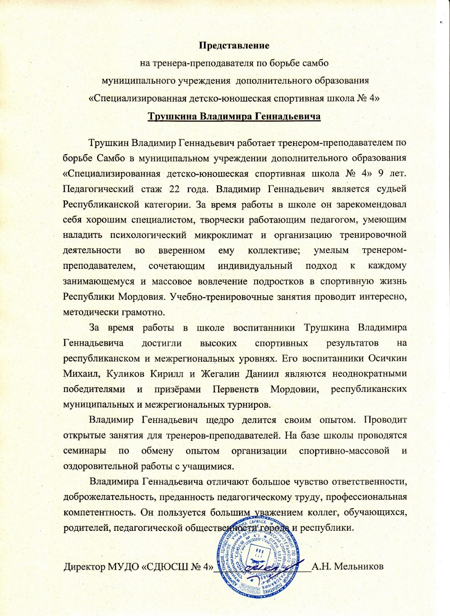
ПРЕДСТАВЛЕНИЕ

Slide 4
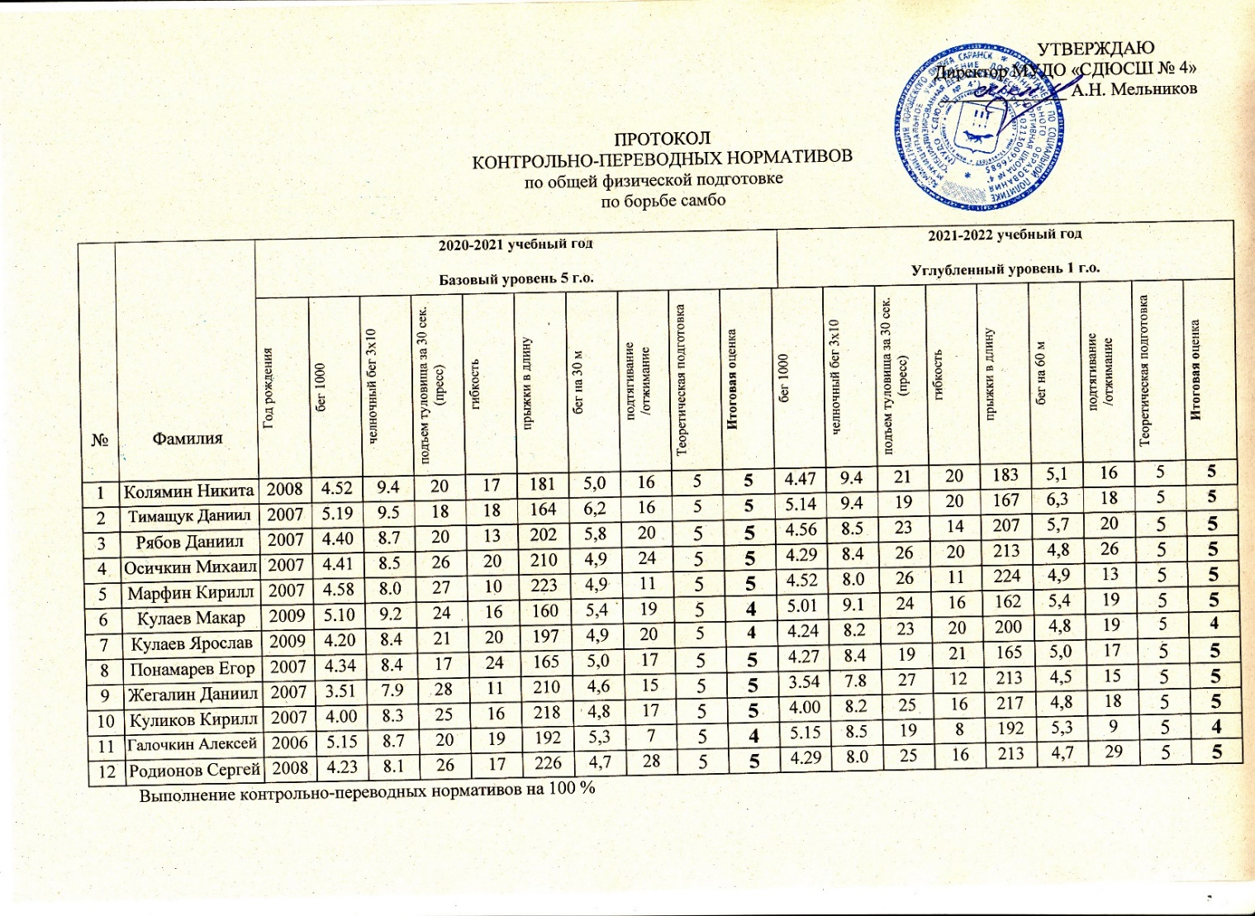
1. Степень обеспечения повышения уровня подготовленности воспитанников

Slide 5
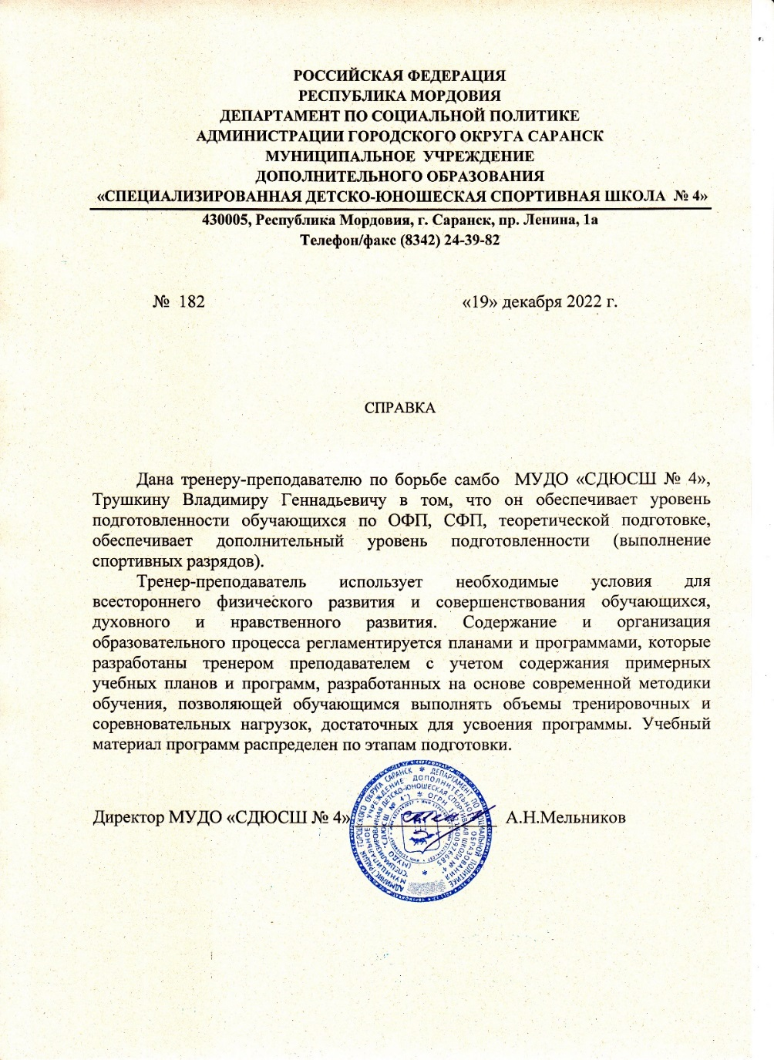

Slide 6
2. Сохранность контингента воспитанников на этапах спортивной подготовки
КРИТЕРИИ | 2019-2020 уч. год | 2020-2021 уч. год | 2021-2022 уч. год
1. По списку | Группа начальной подготовки 3 г.о. 12 чел. | Учебно-тренировочная группа 1 г.о. 12 чел. | Учебно-тренировочная группа 2 г.о. 12 чел
2. Прибыло вновь (переводом) | 1 | - | 1
3. Выбыло в течении года | - | - | 1
4. Закончило учебный год | 12 чел | 12 чел | 12 чел
Сохранность контингента | 100 % | 100 % | 100%

Slide 7
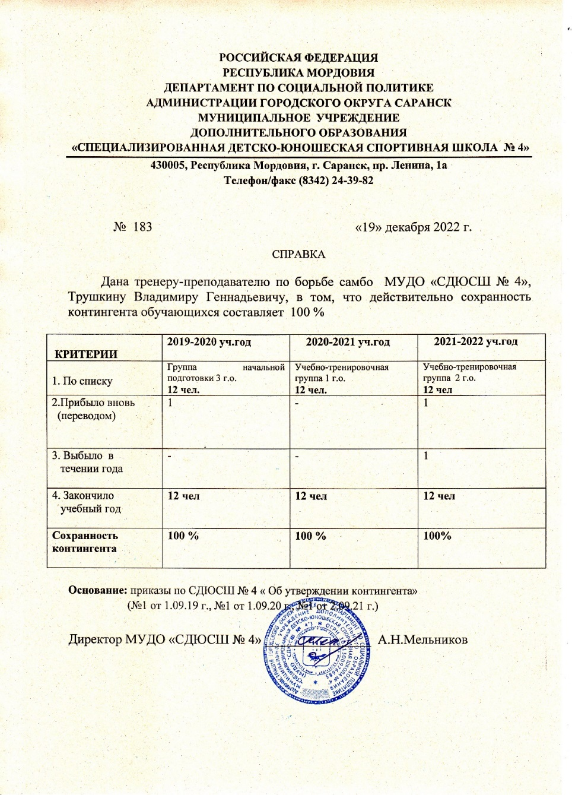

Slide 8
3. Результаты анализа текущей документации
Согласно нормативных документов, имеется следующая учебная документация:
Журнал учета работы учебных групп
Личные дела на обучающихся (заявление, личные карточки)
Протоколы контрольных переводных нормативов
Календарный план спортивно-массовых мероприятий
Протоколы, положения соревнований
Учебные планы и рабочий план конспект
План воспитательной и культурно-массовой работы с обучающимися
Перспективный план

Slide 9
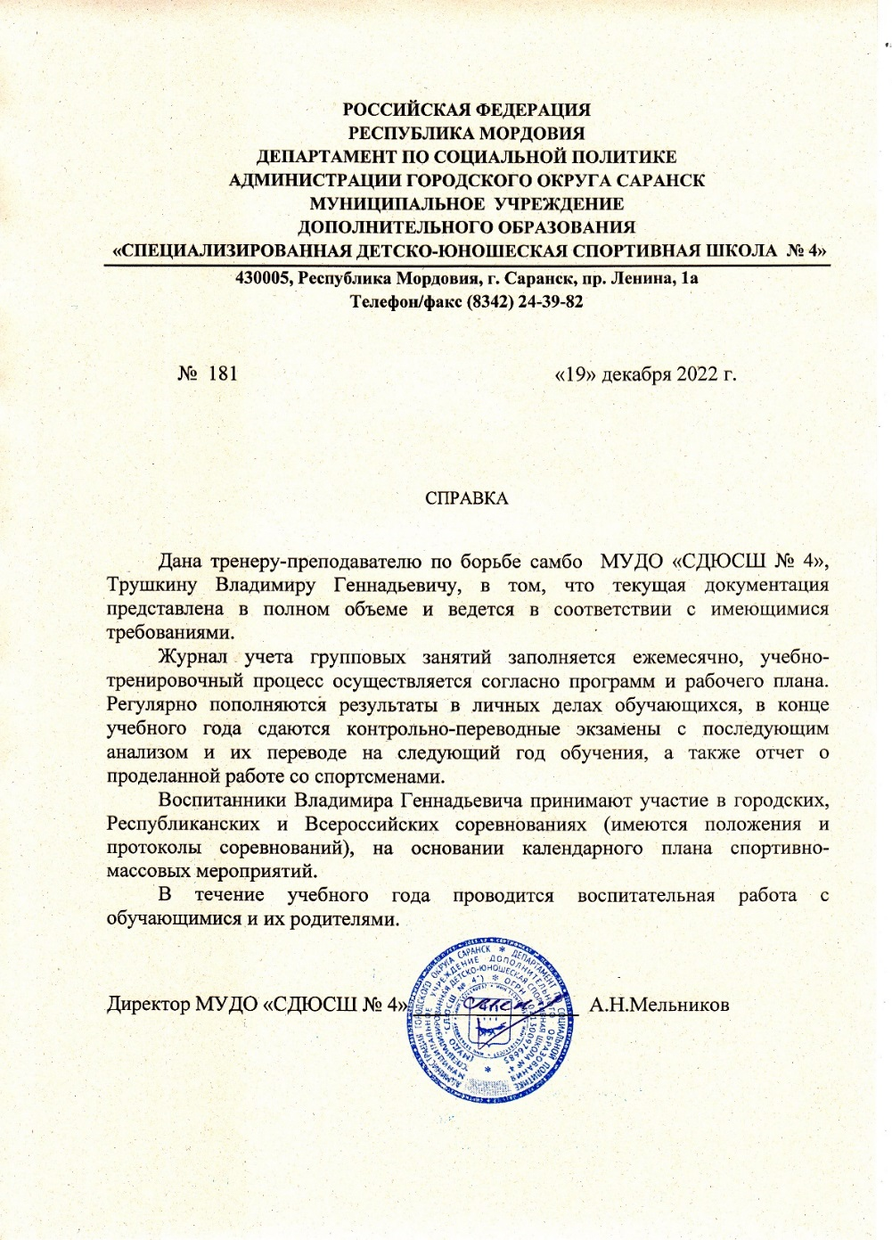

Slide 10
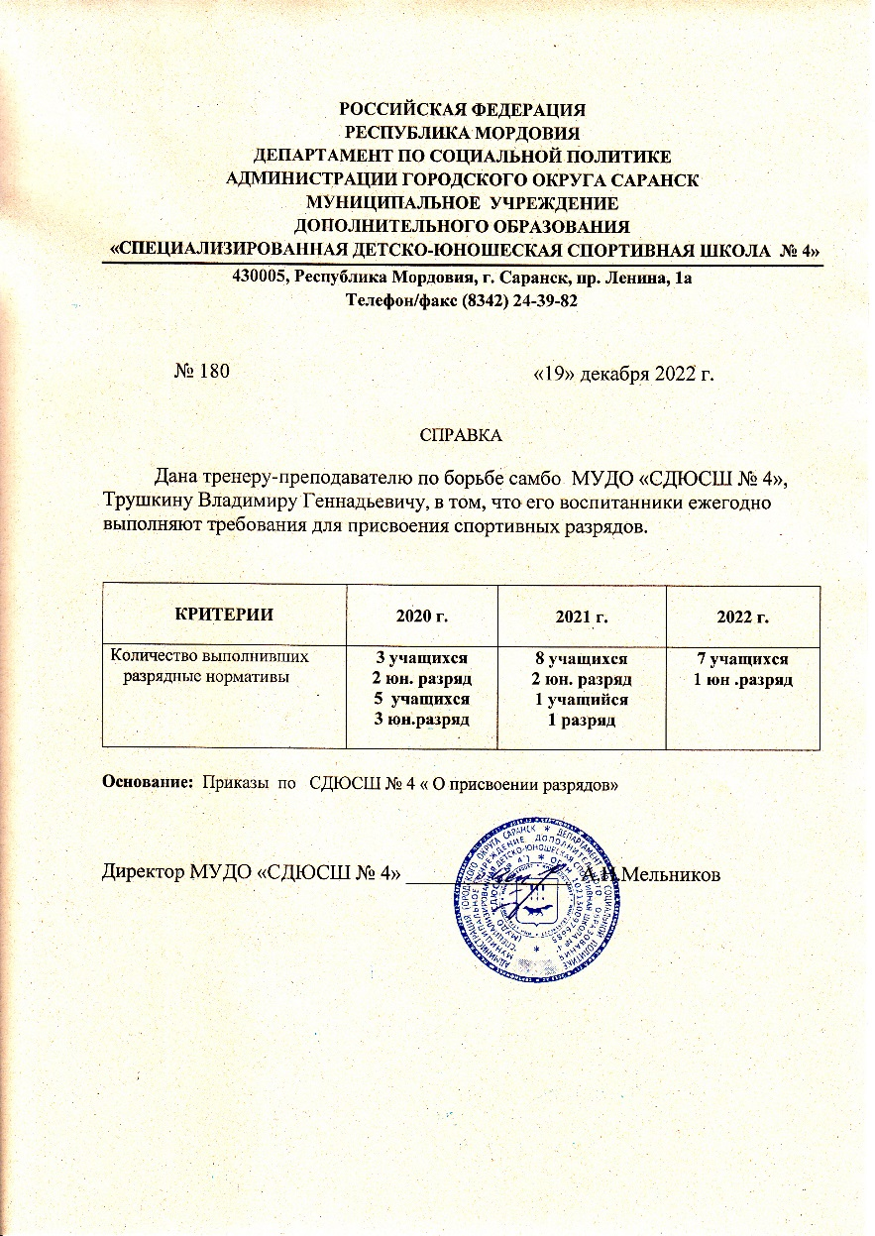
4. Выполнение воспитанниками требований для присвоения спортивных званий и разрядов

Slide 11
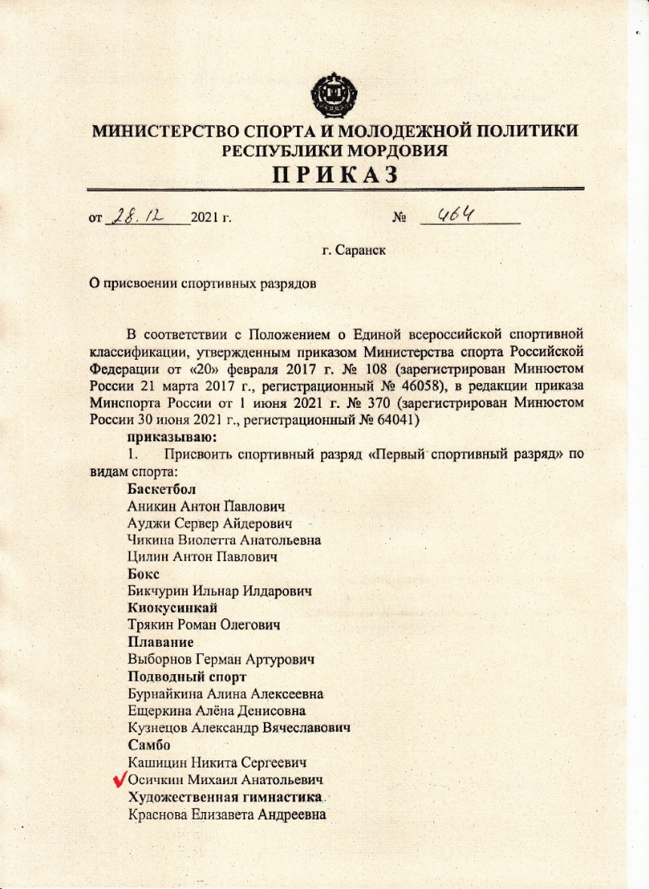
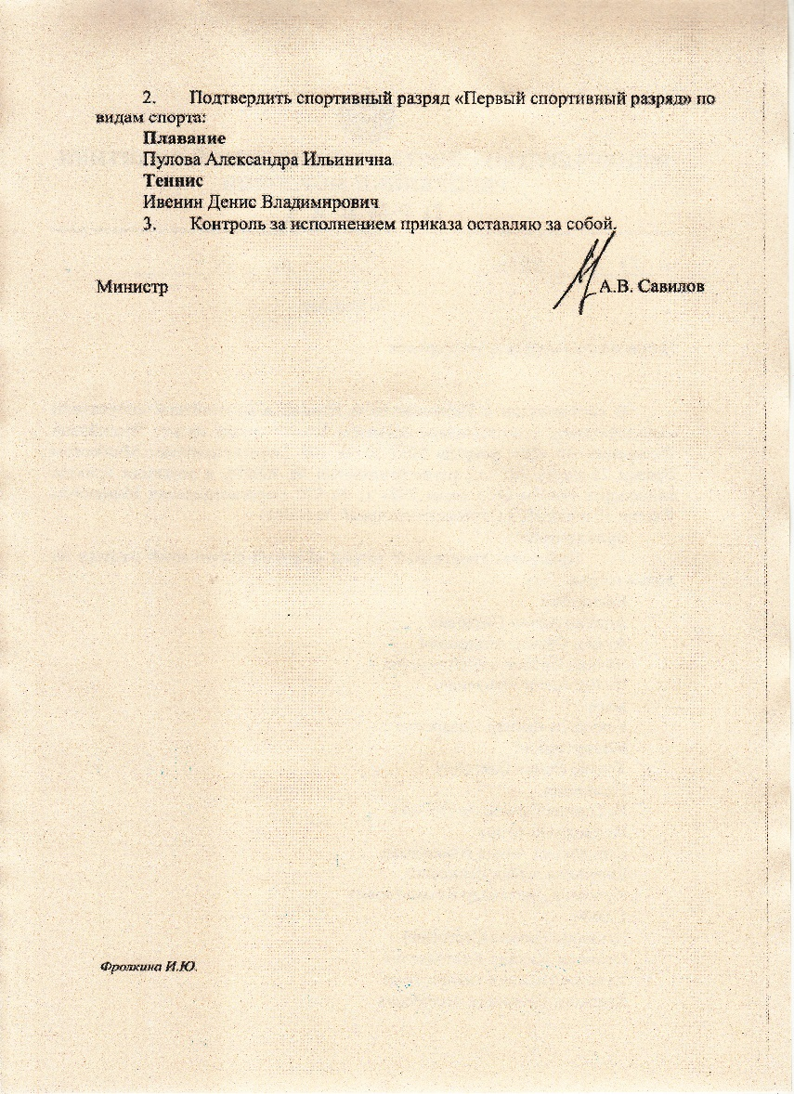

Slide 12
5. Проведение открытых мастер-классов, открытых занятий, мероприятий (очно)
№ п/п | Дата | Место | Тема | Название
1. | 21.10.2020 г. | Спортивный зал МУДО «СДЮСШ № 4» | Общая физическая подготовка самбистов | Общая физическая подготовка самбистов в учебно-тренировочных группах
2. | 12.03.2021 г. | Спортивный зал МУДО «СДЮСШ № 4» | Технико-тактическая подготовка | «Обучение технико-тактическим действиям в стойке в учебно-тренировочных группах»
3. 4. | Ноябрь 2020- март 2021 г. | Спортивный зал «Динамо» | Проведение и судейство республиканских соревнований «Открытое первенство г. Саранск по самбо среди юношей»
 | Декабрь 2022 г. | Спортивный зал «Олимп» | Судейство республиканских соревнований «Первенство Республики Мордовия по самбо»

Slide 13
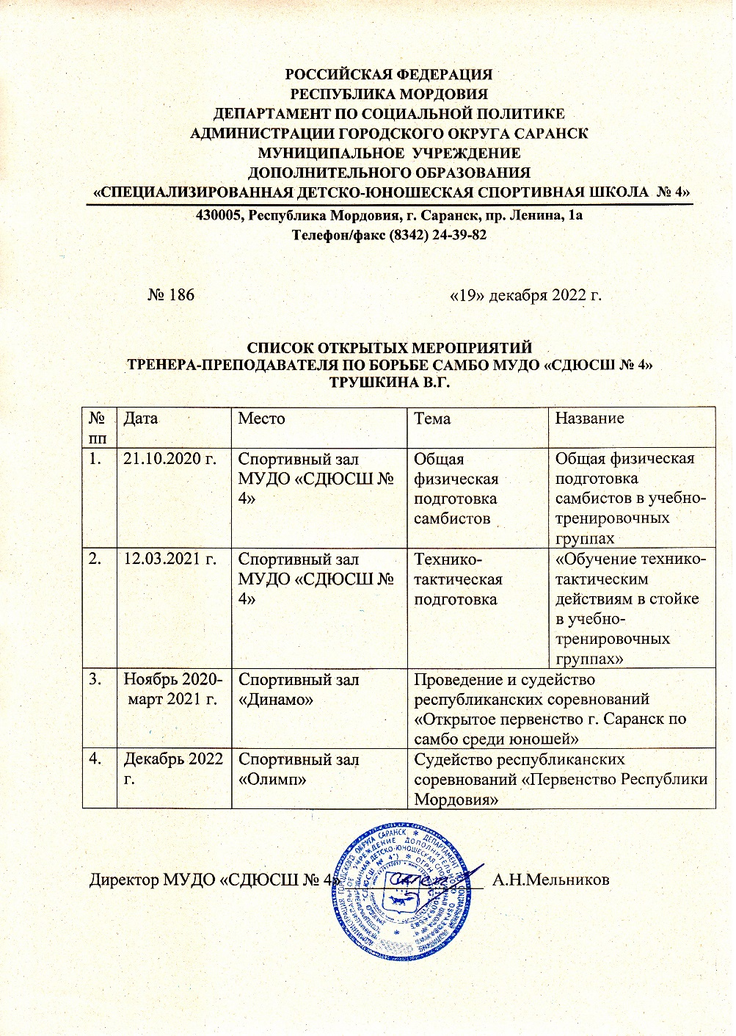

Slide 14
6. Выступление на заседаниях, методических советов, научно-практических конференциях, педагогических чтениях, семинарах, секциях, форумах, радиопередачах (очно))
Дата | Место | Тема | Название
24.02.2020 | МУДО «СДЮСШ № 4» | Планирование | Особенности планирования многолетней подготовки в учебно-тренировочных группах
15.10.2021 | МУДО «СДЮСШ № 4» | Методика обучения | Особенности методики обучения борцов в группах начальной подготовки
25.03.2022 | МУДО «СДЮСШ № 4» | Техника безопасности | Опасные ситуации в борьбе самбо. Из опыта работы.

Slide 15
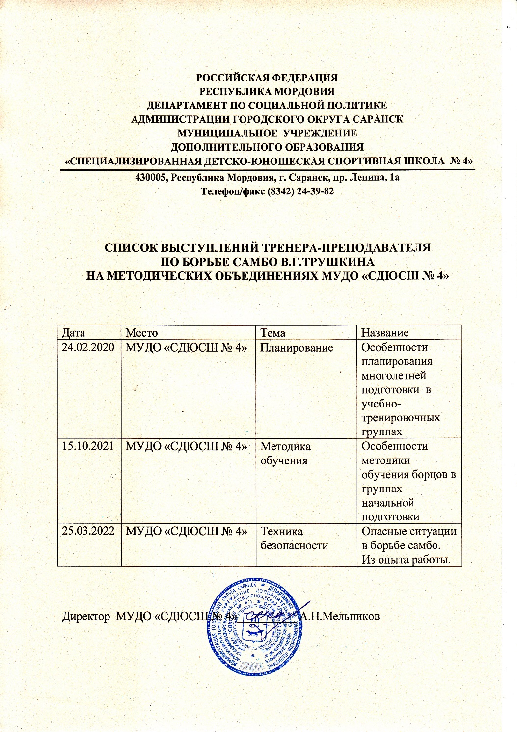

Slide 16
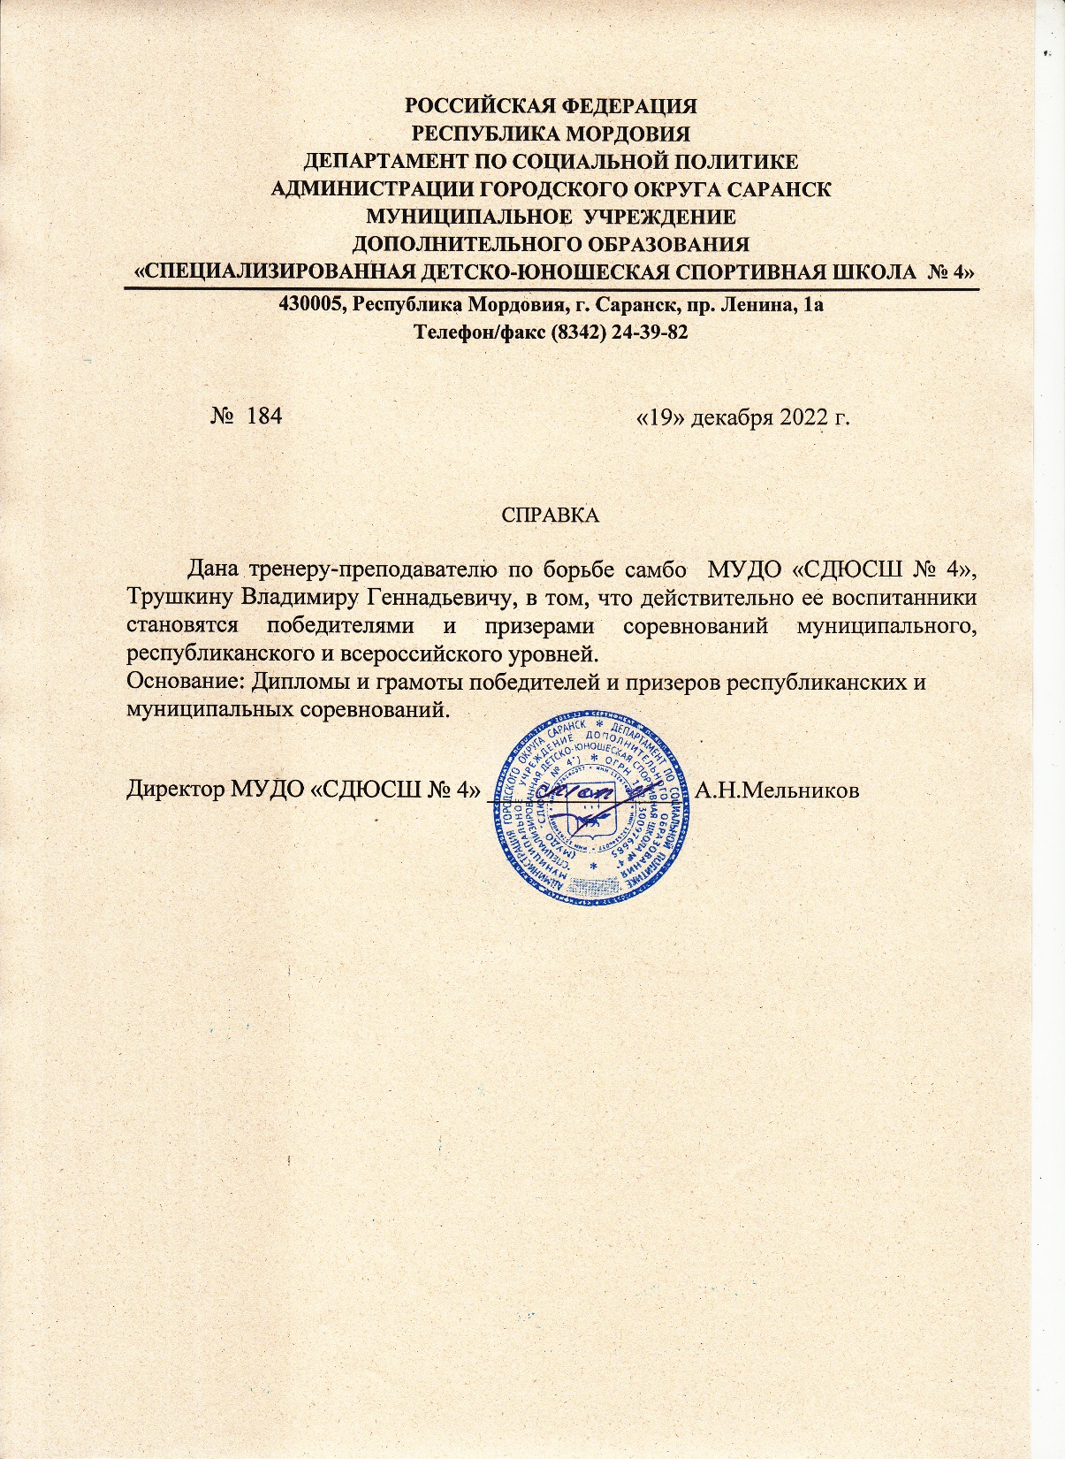
7. Результаты участия воспитанников в официальных соревнованиях

Slide 17
Открытый командный республиканский турнир по самбо памяти Героя СССР М.П. Девятаева 2019 г. - Галочкин Алексей – 1 место Республиканский турнир по самбо и дзюдо посвященный памяти сотрудников правоохранительных органов, погибших при исполнении служебного долга в Северо- Кавказском регионе 2020 г. - Галочкин Алексей – 2 место Всероссийский день самбо среди юношей 2020 г. - Жегалин Даниил Первенство Республики Мордовия по самбо 2021 г. - Кулаев Макар – 1 место - Куликов Кирилл – 2 место Традиционный турнир по самбо памяти В.И. Брыкова 2021 г. - Галочкин Алексей - Куликов Кирилл 3 место IX Городской турнир по спортивному самбо посвященному дню Победы. 2021 г. - Кулаев Макар – 1 место Открытый городской турнир по спортивному самбо посвященный памяти Героя России С. Бурнаева и военнослужащим, погибшим на северном Кавказе. 2021 г. - Кулаев Макар – 1 место Открытое первенство города Кузнецка по борьбе Самбо 2021 г. - Галочкин Алексей 3 место Открытый турнир по самбо на кубок Главы Ульяновска 2021 г. - Жегалин Даниил 2 место Кубок города пензы по самбо среди юношей. 2021 - Жегалин Даниил 1 место Открытый турнир по борьбе самбо посвященный памяти генерал-майора спецназа ГРУ В.А. Козлова. 2021 г. - Жегалин Даниил 1 место Межрегиональный турнир по самбо среди девушек и юношей 2021г. - Кулаев Макар

Slide 18
Открытый Республиканский турнир по спортивному самбо на Кубок МБОУ «Ковылкинская СОШ № 2» 2021 г. - Кулаев Ярослав 3 место Открытый турнир по борьбе самбо «Новогодний Перевертыш» г. Никольск 2021 г. - Жегалин Данила 2 место Республиканский турнир по самбо и дзюдо посвященный памяти сотрудников правоохранительных органов, погибших при исполнении служебного долга в Северо- Кавказском регионе 2021 г. - Кулаев Макар 2 место Открытый Республиканский турнир по борьбе самбо, посвященный памяти тренера МРОО ОГО ВФСО «Динамо» подполковника милиции С.В. Наумова. 2021 г. - Кулаев Макар 2 место Турнир по спортивному и боевому самбо на Кубок физкультурно-оздоровительного комплекса в с. Починки Нижегородской области. 2022 г. - Куликов Кирилл 3 место Открытый турнир по борьбе самбо с. Починки Нижегородской области. 2021 г. - Куликов Кирилл 2 место IV Межрегиональный турнир по самбо памяти святого праведного воина Федора Ушакова. Саранск 2022 г. - Кулаев Макар 2 место Чемпионат и первенство РМ по борьбе самбо г. Саранск, 2022 г. - Жегалин Даниил 3 место - Кулаев Макар 1 место Открытый турнир по борьбе самбо с. Починки, Нижегородской области 2022 г. - Осичкин Михаил 1 место Открытое первенство города Кузнецка по борьбе Самбо 2022 г. - Осичкин Мизхаил 1 место Открытое первенство города Кузнецка по борьбе Самбо 2022 г. - Осичкин Михаил 1 место Открытый турнир по борьбе самбо с. Починки, Нижегородской области 2022 г. - Галочкин Алексей 1 место

Slide 19
Традиционный турнир по самбо памяти В.И. Брыкова 2022 г. - Галочкин Алексей 1 место - Жегалин Даниил 2 место - Колямин Никита 2 место - Кулаев Макар 1 место - Родионов Сергей 3 место - Кулаев Ярослав 2 место - Яшонков Илья 3 место

Slide 20
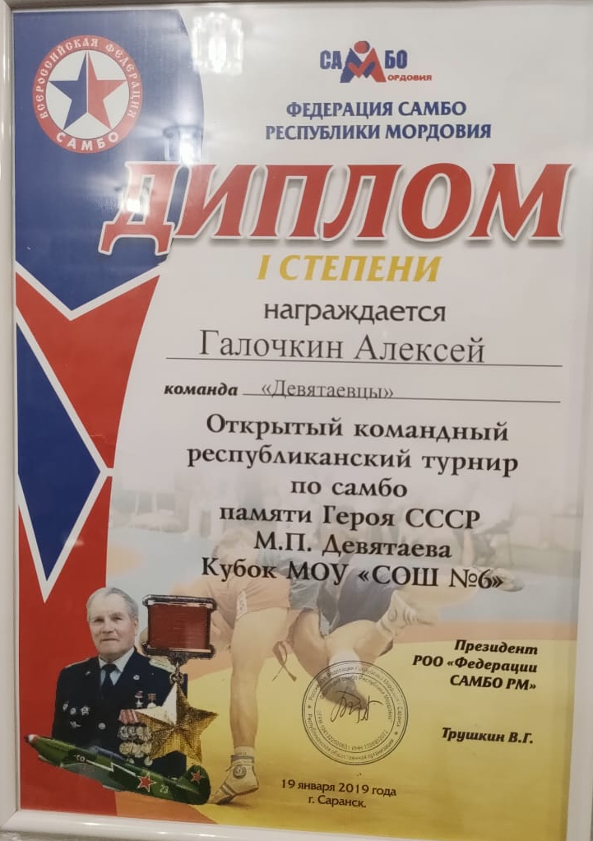
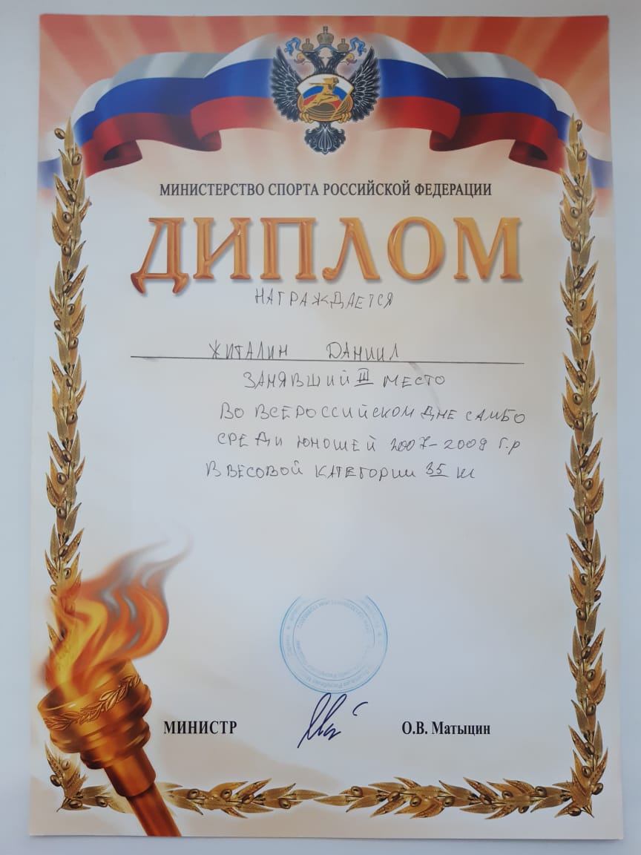

Slide 21
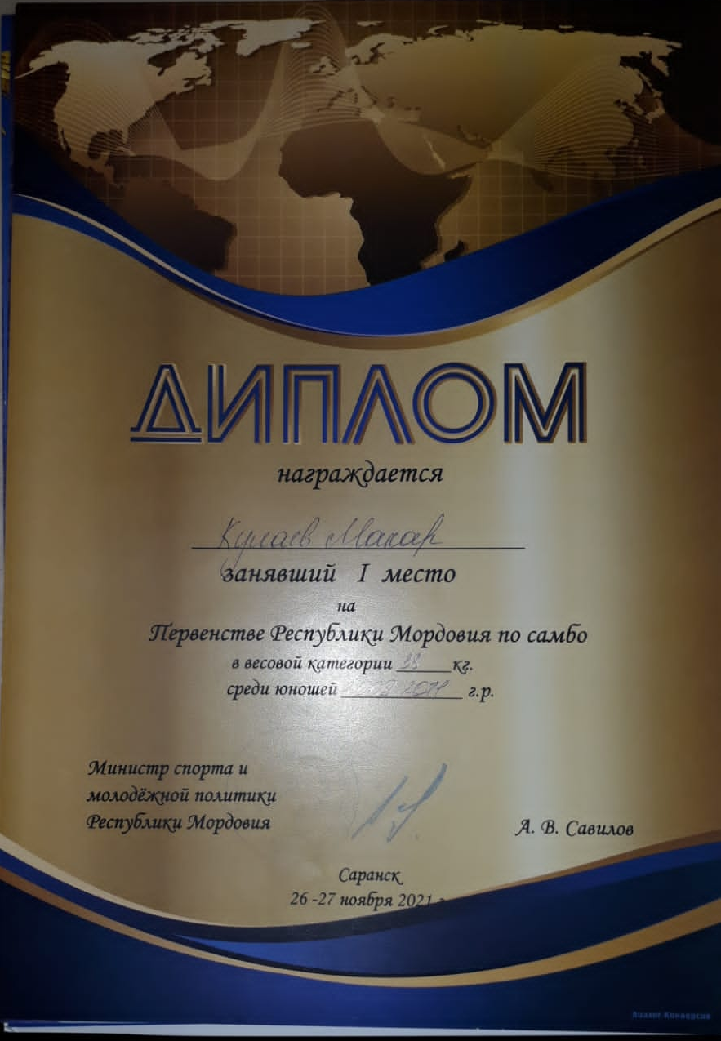
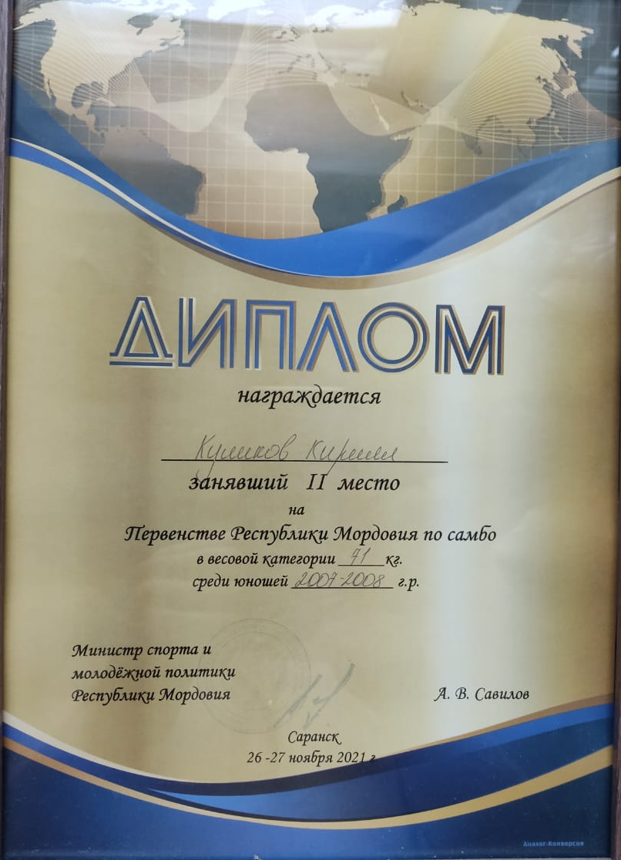

Slide 22
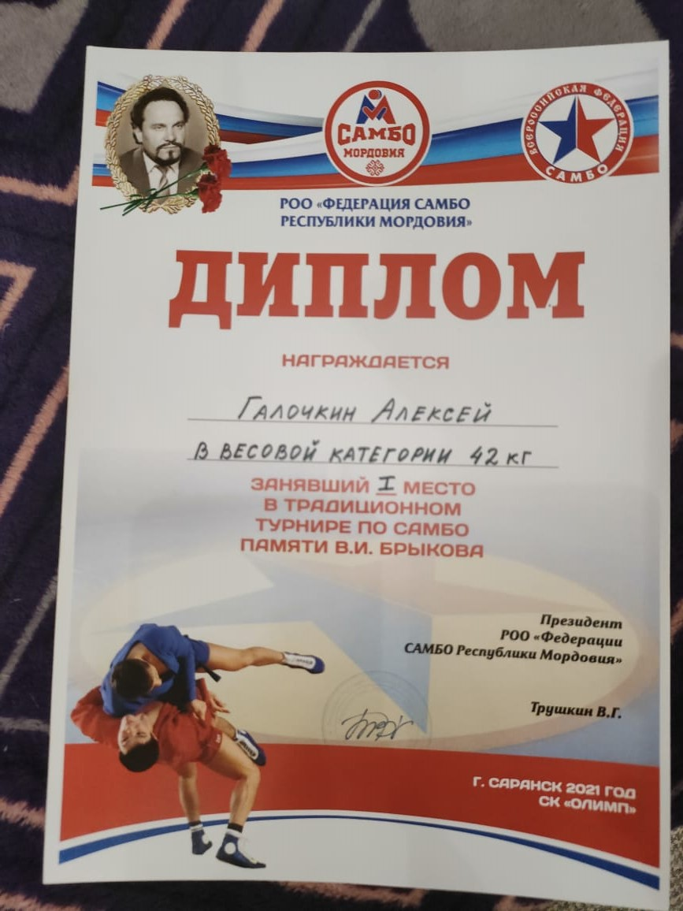
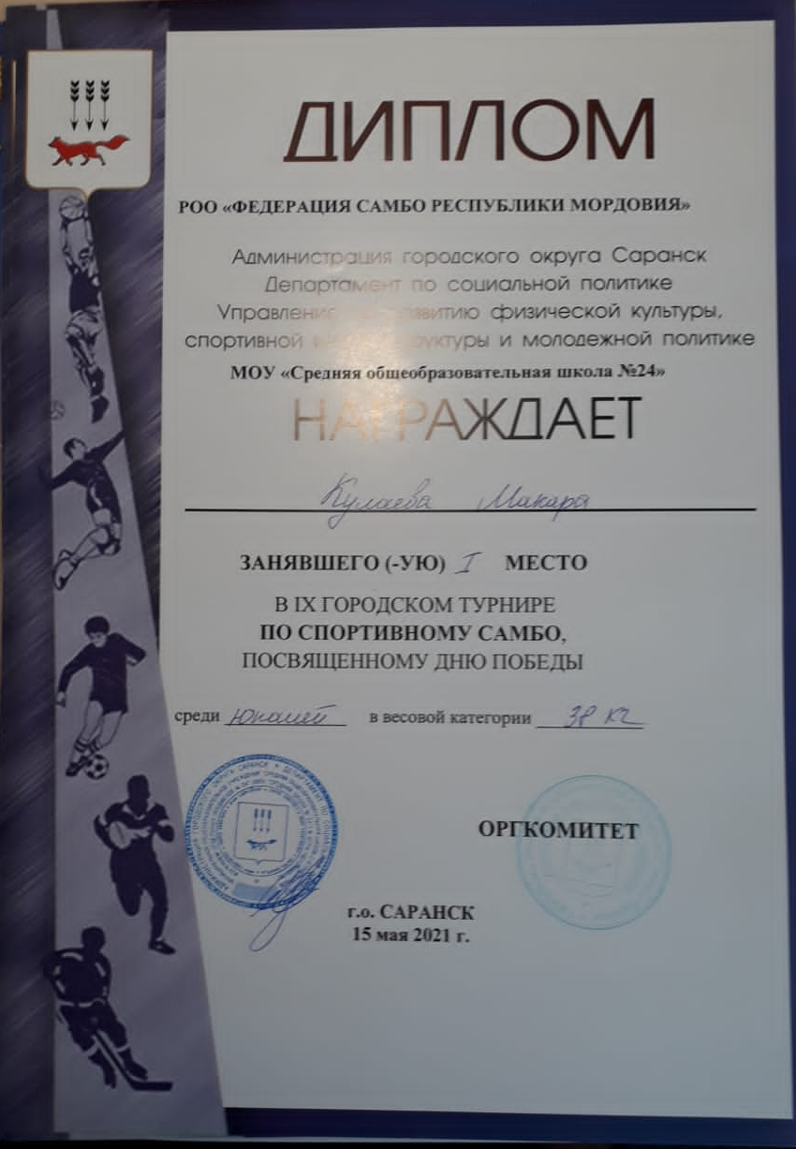

Slide 24
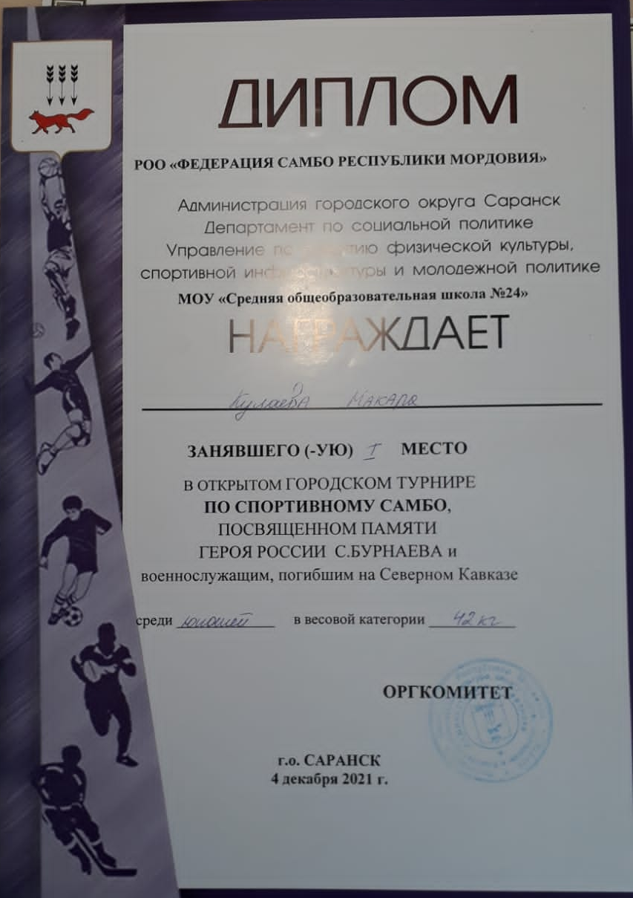
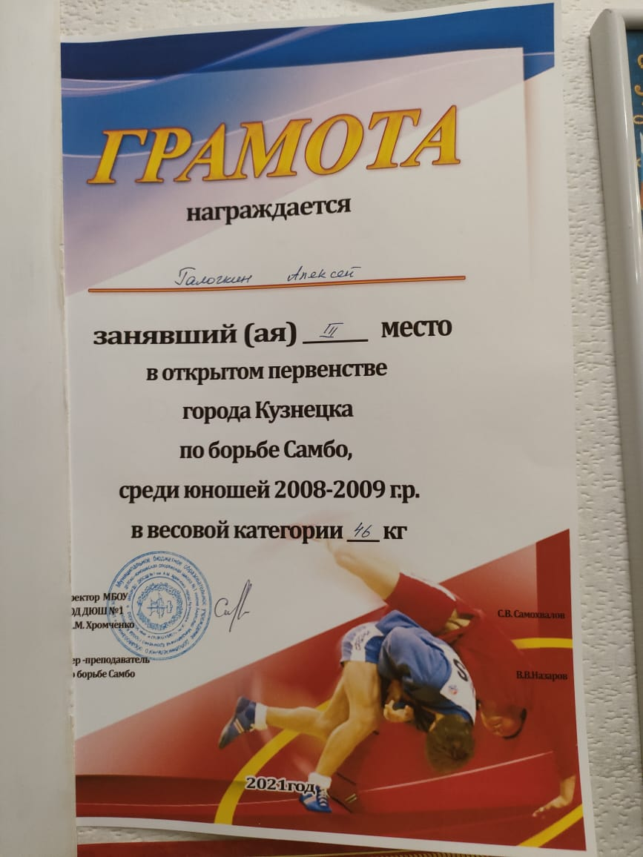

Slide 26
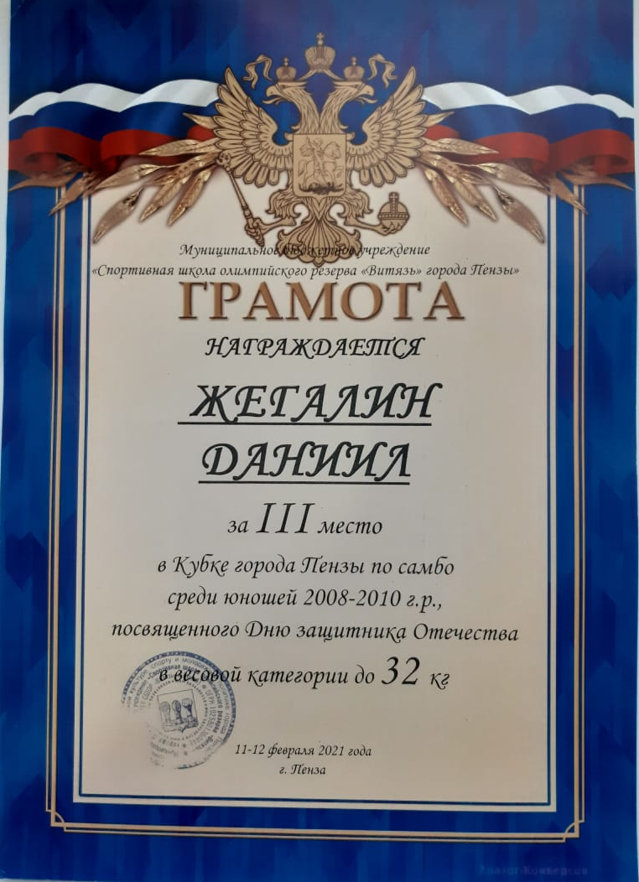
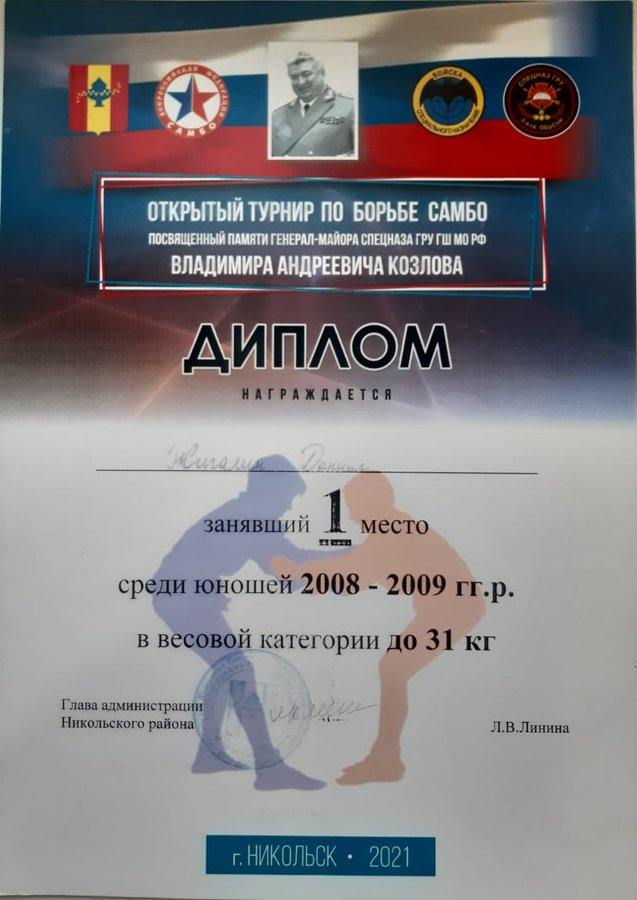

Slide 27
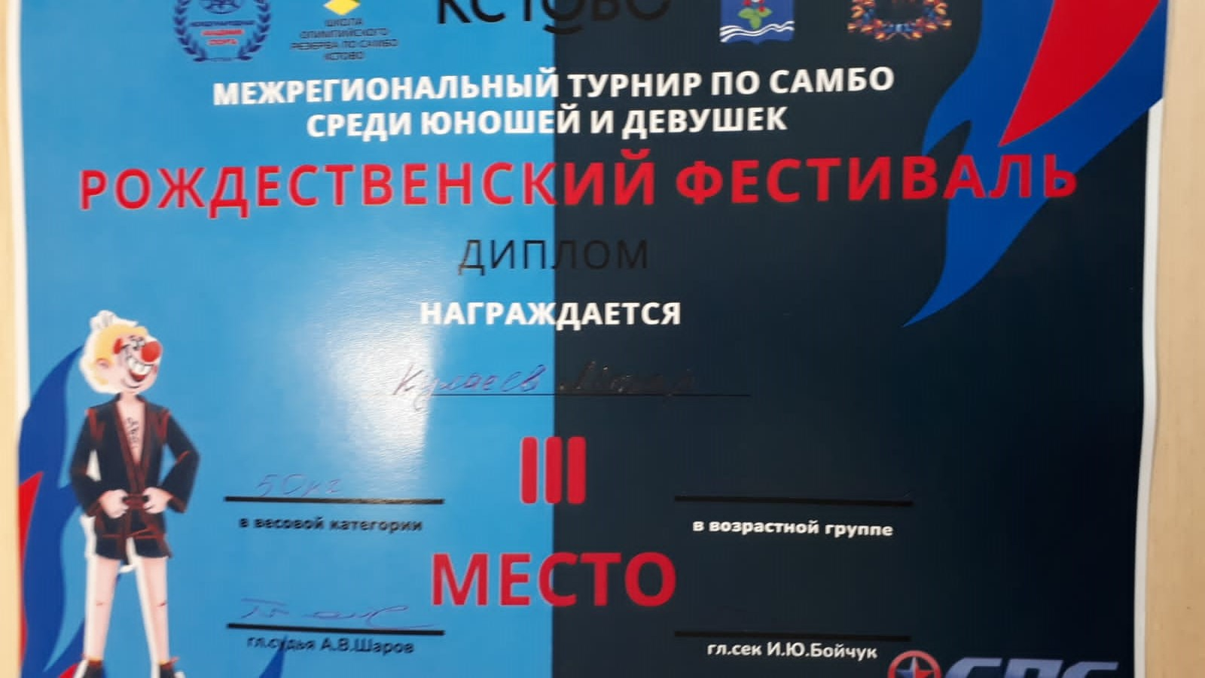

Slide 28
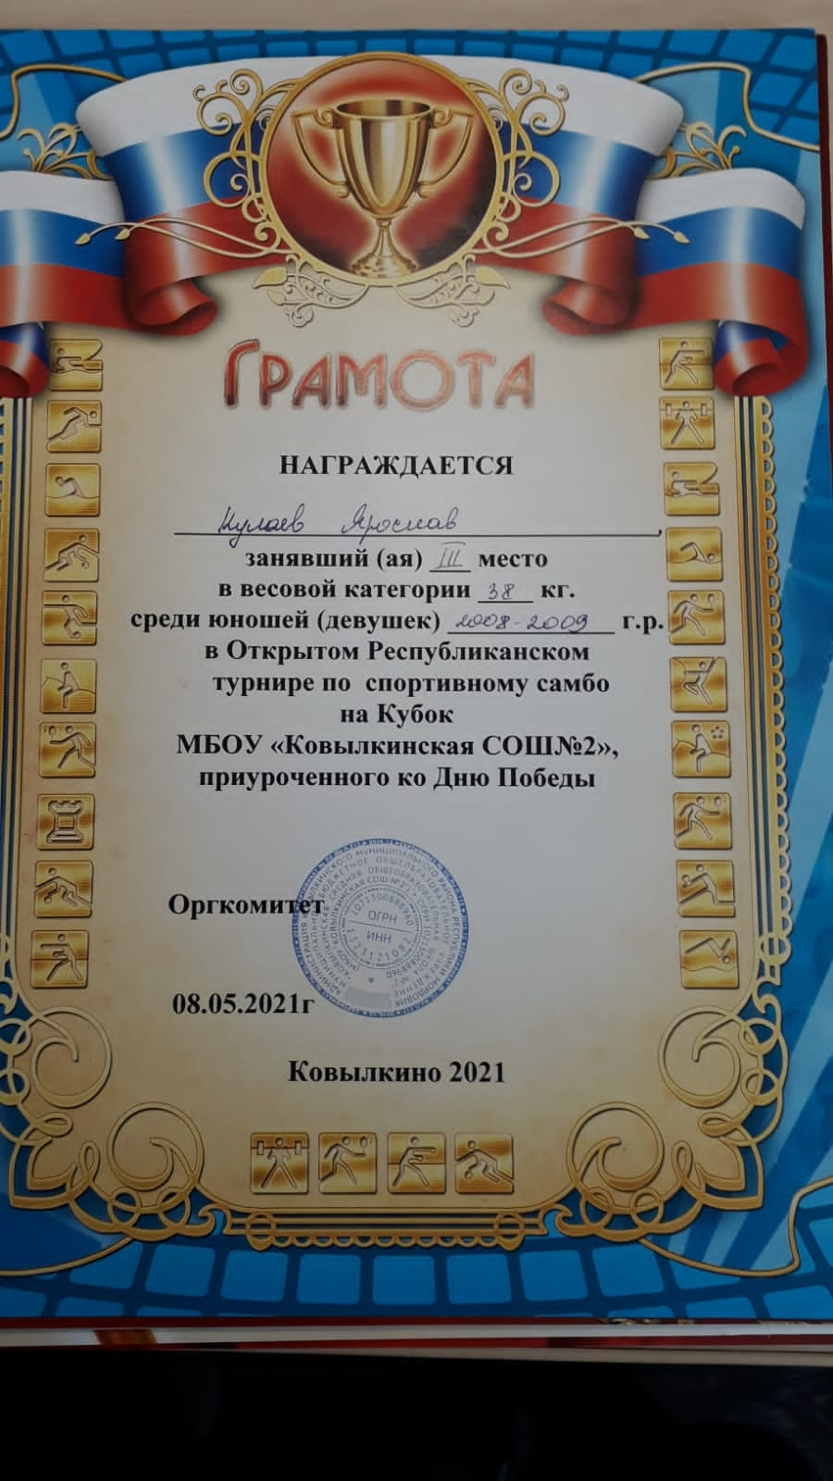
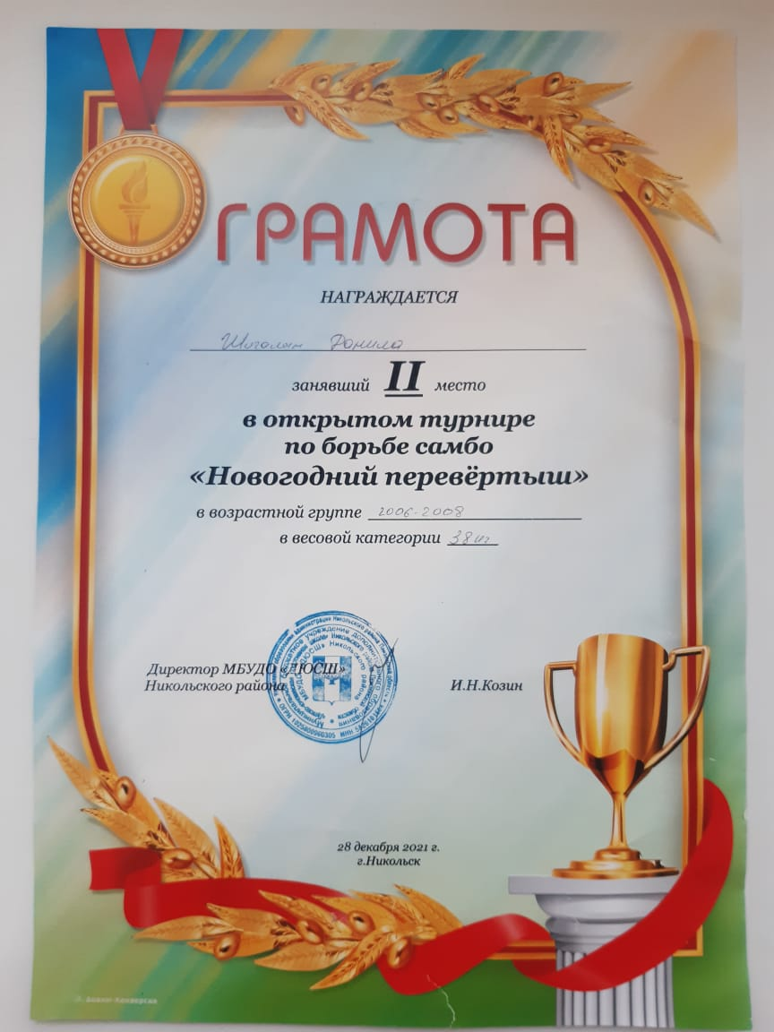

Slide 29
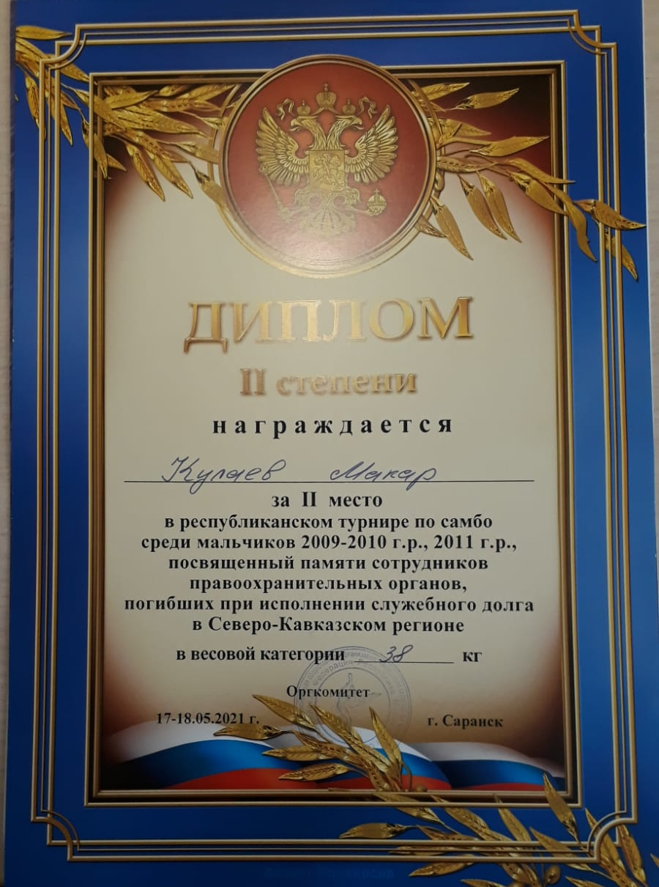
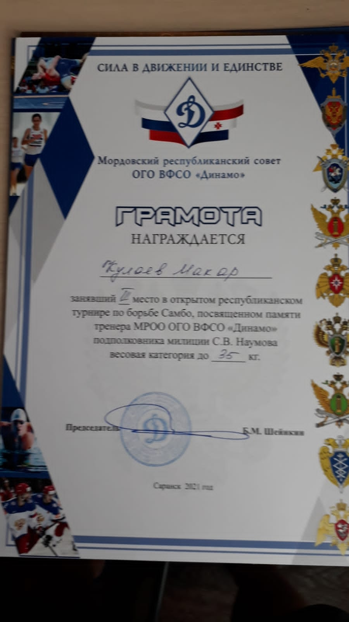

Slide 30
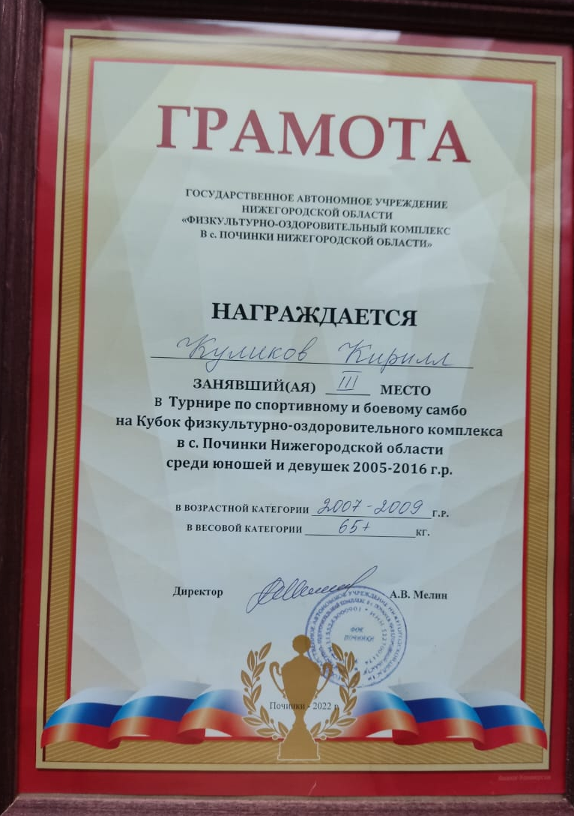
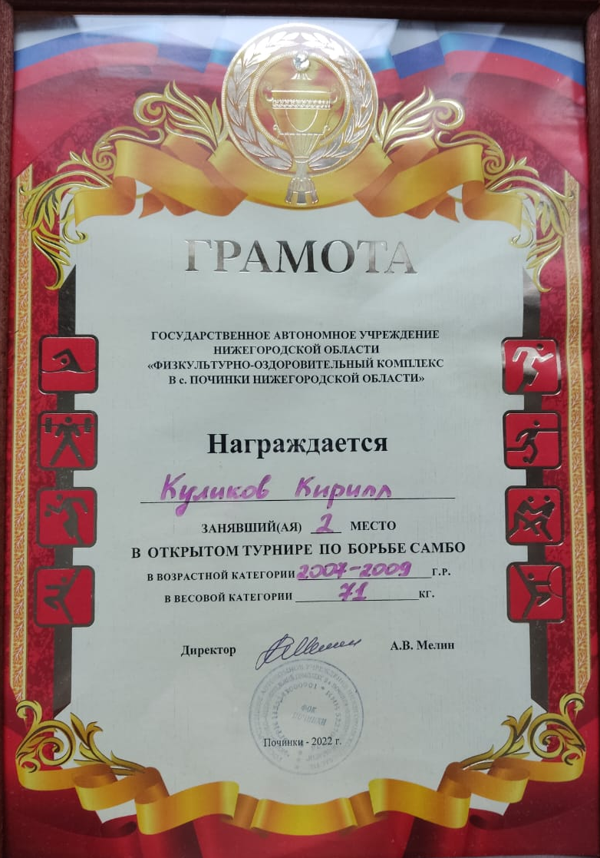

Slide 31
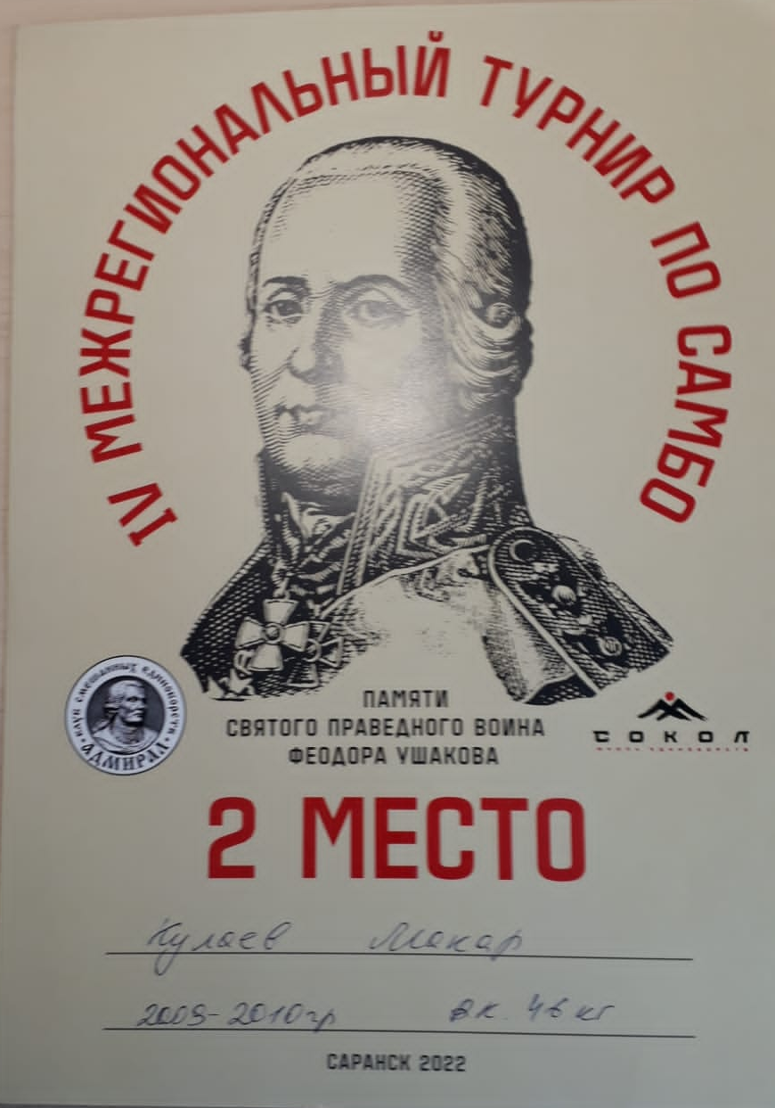
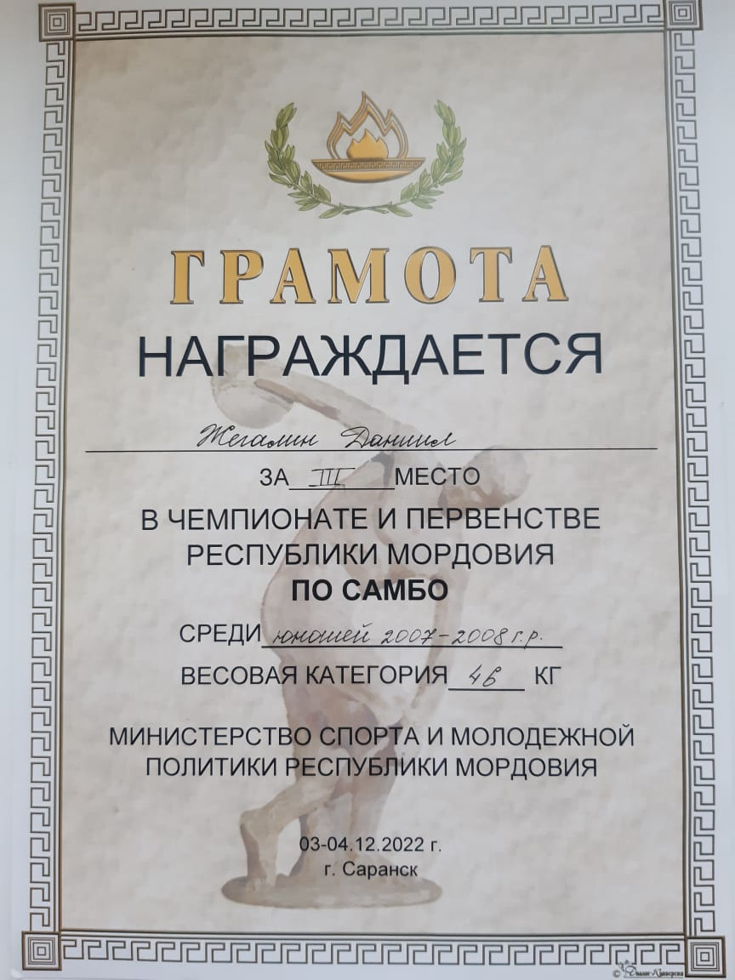

Slide 32
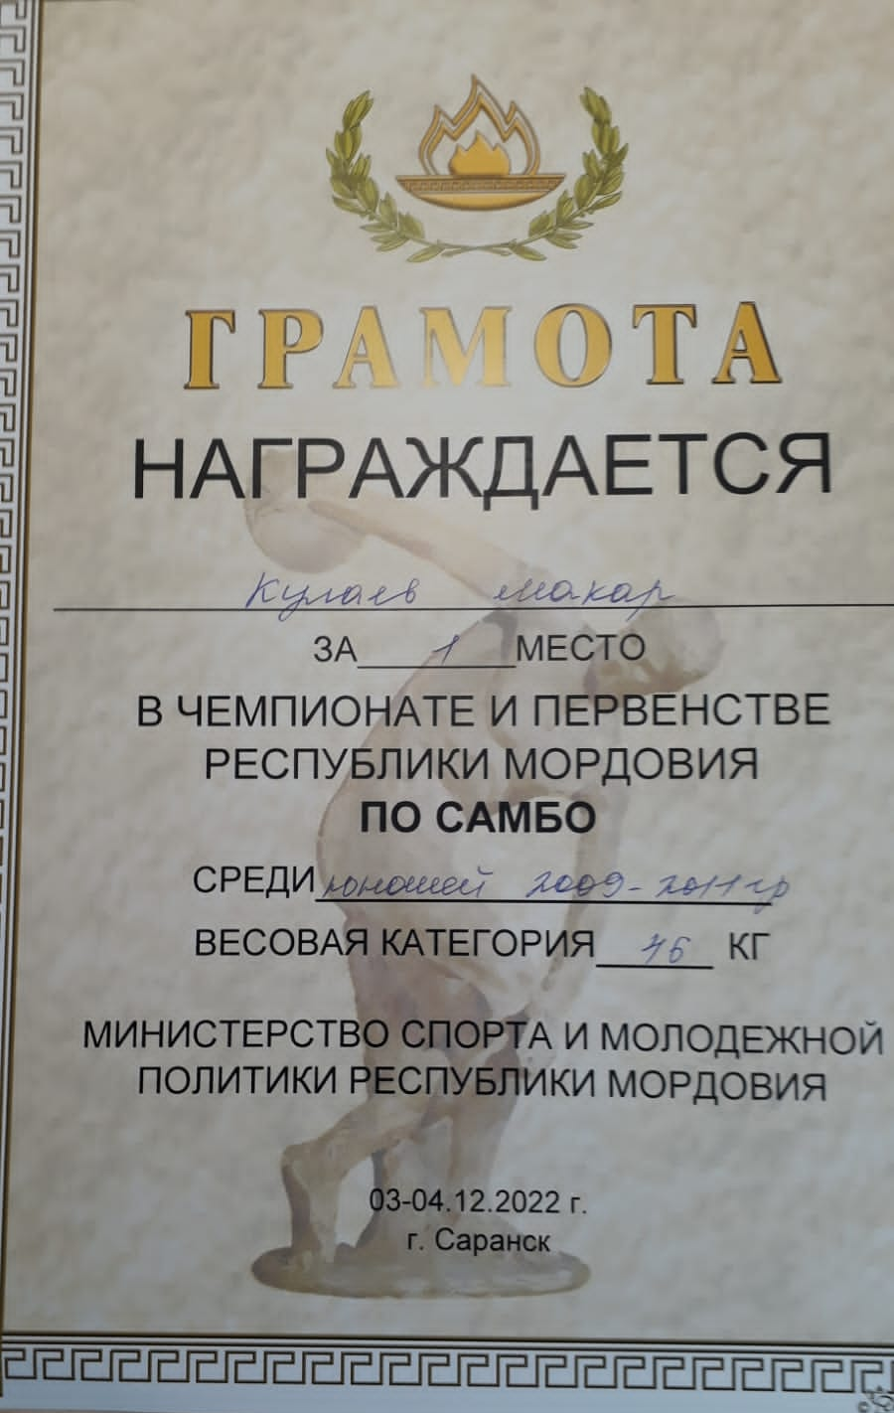

Slide 33
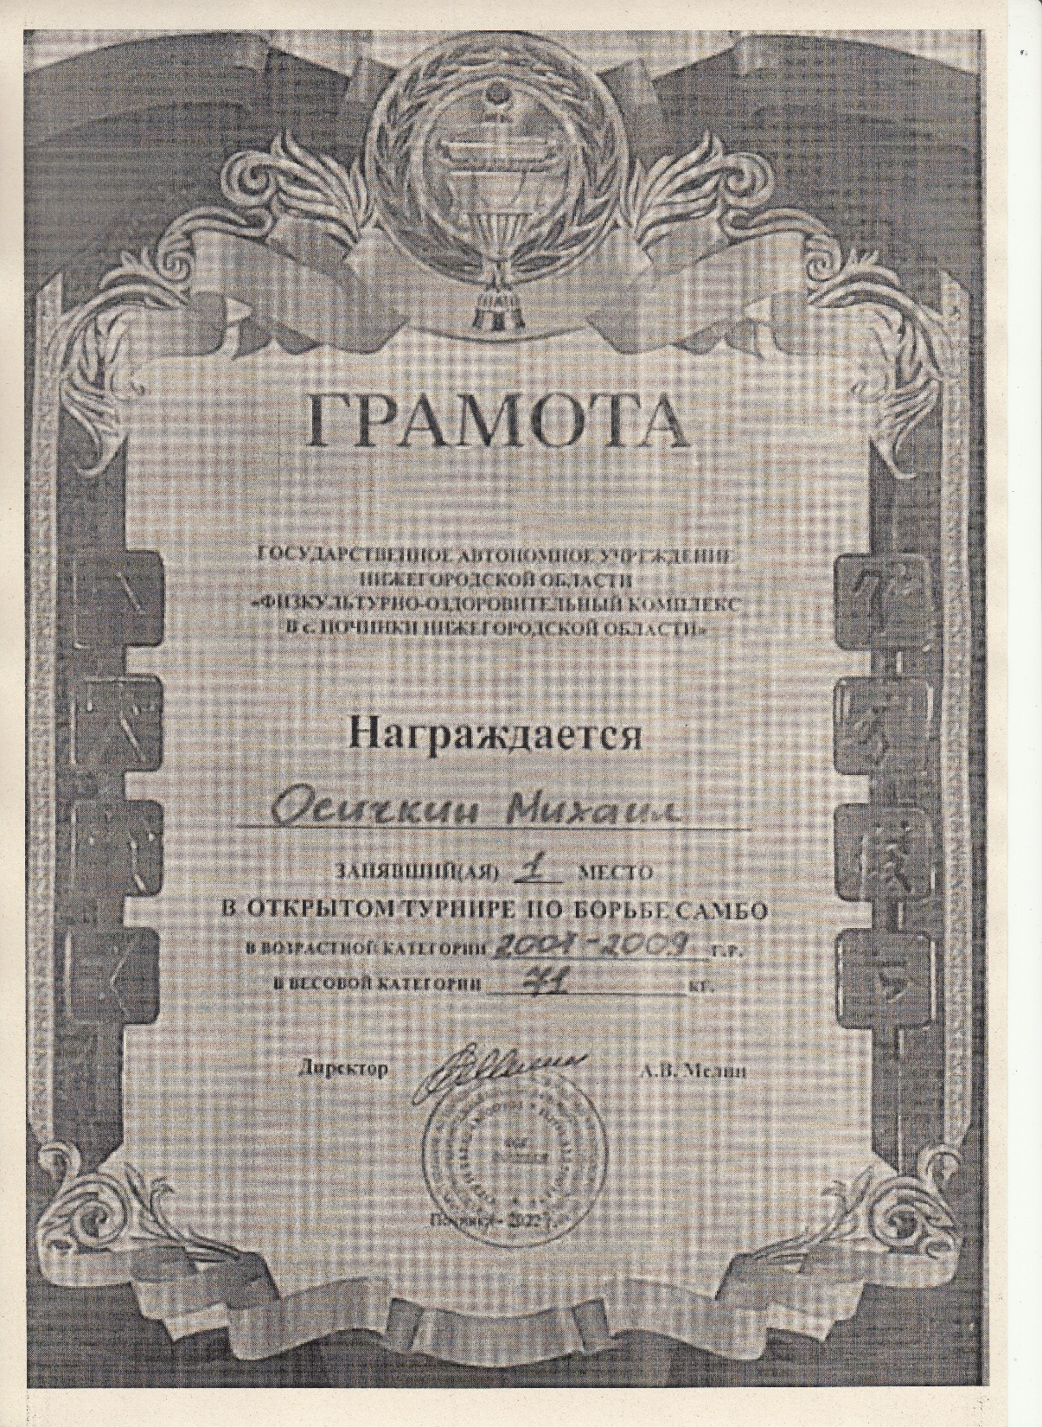
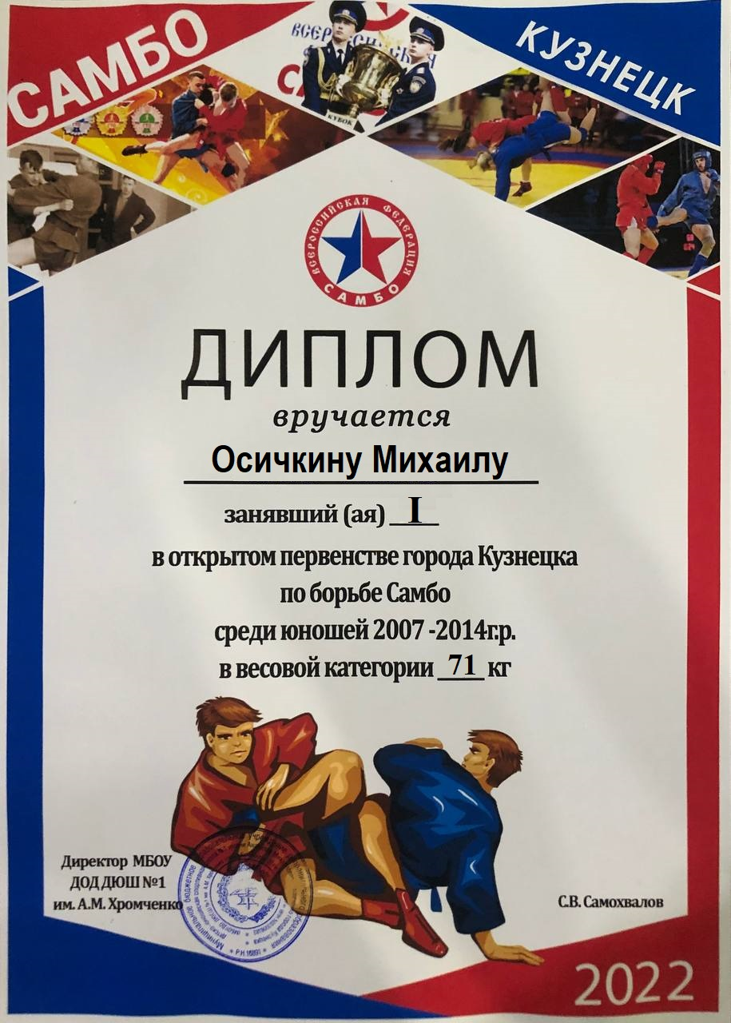

Slide 34
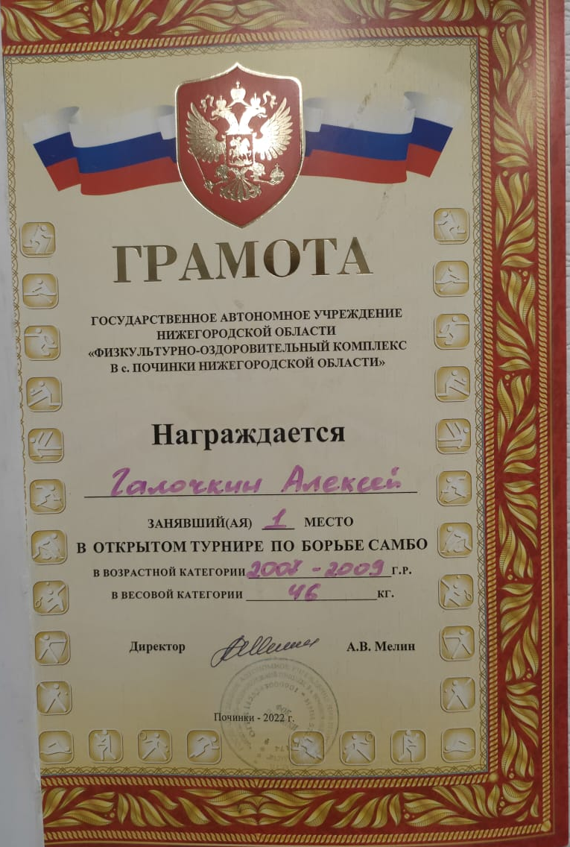

Slide 35
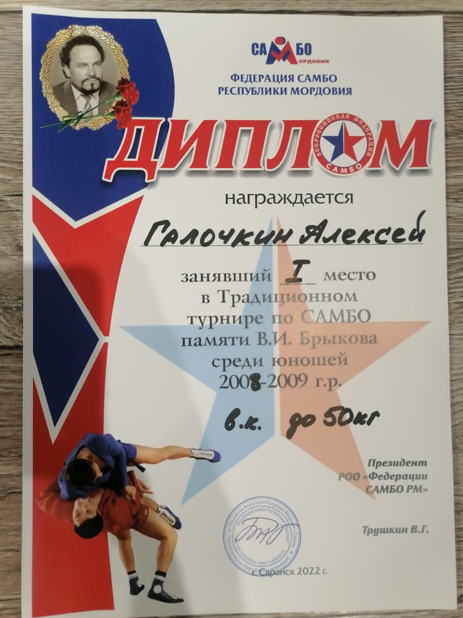
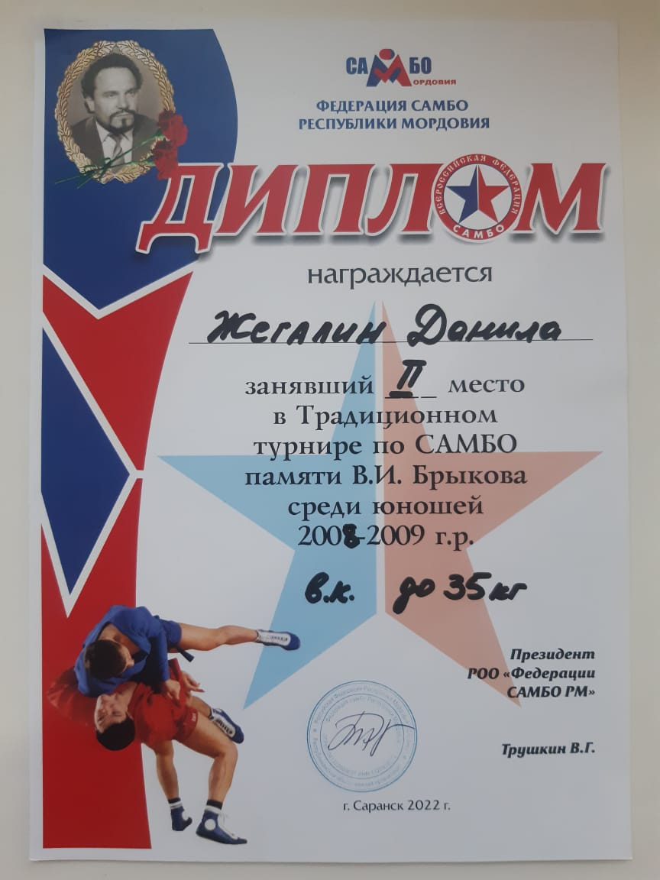

Slide 36
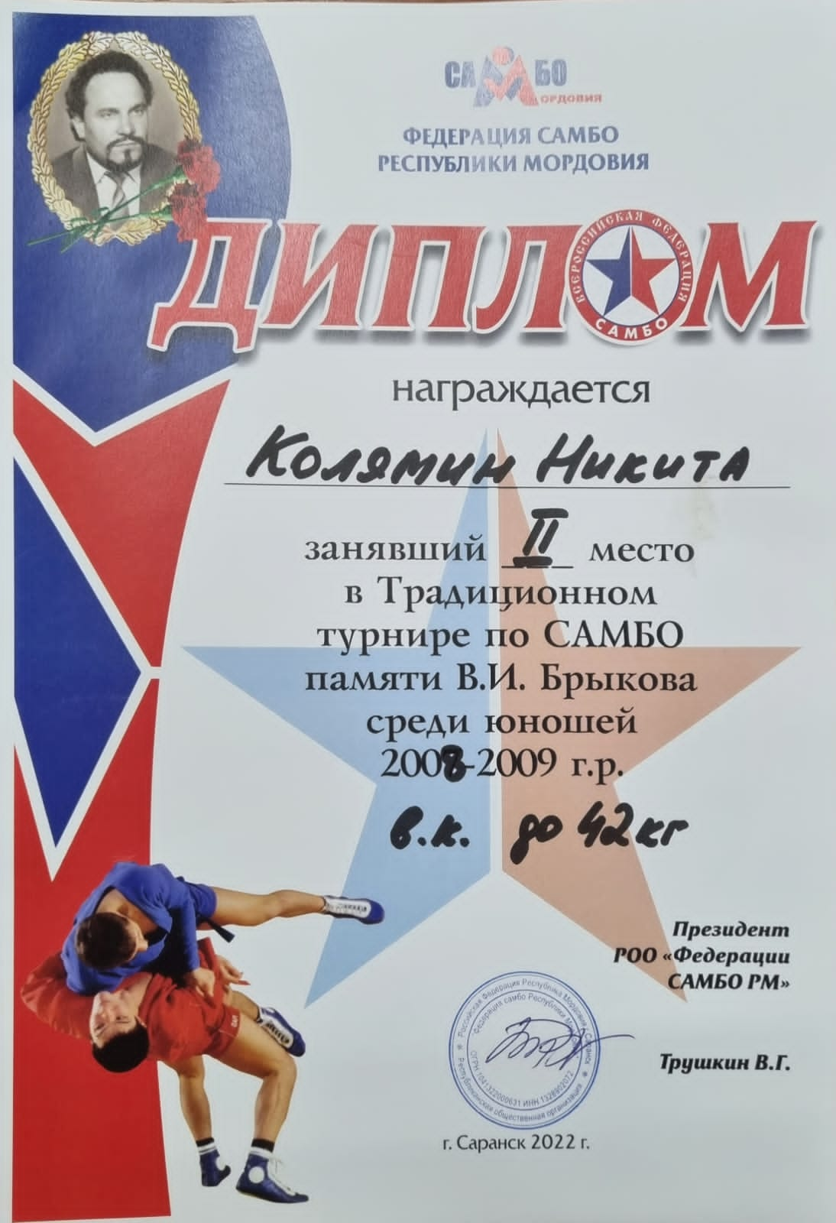
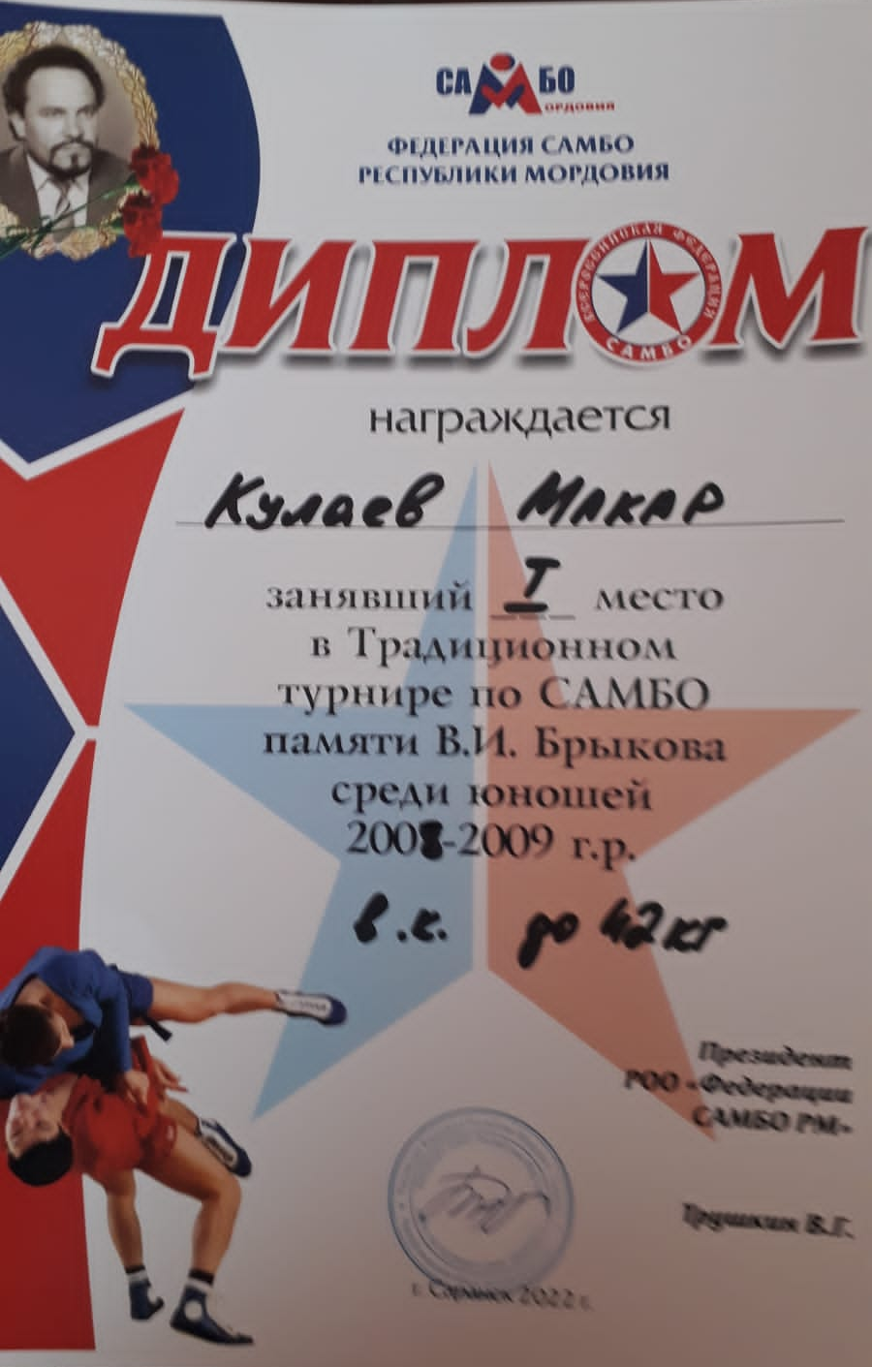

Slide 37
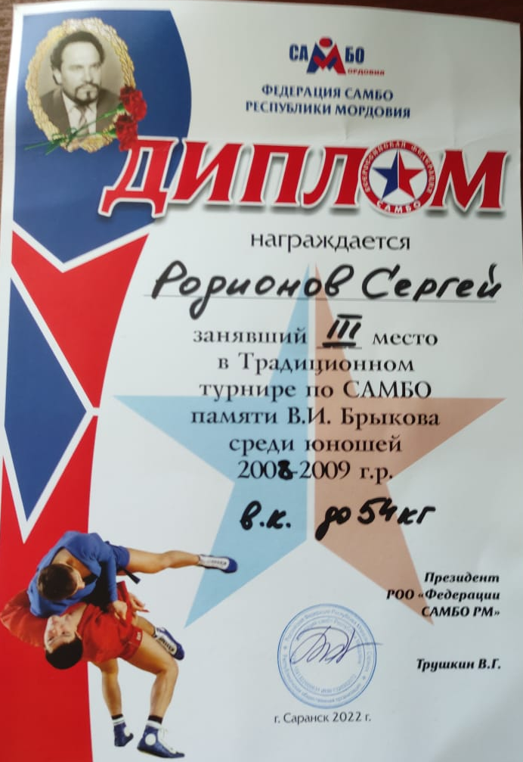
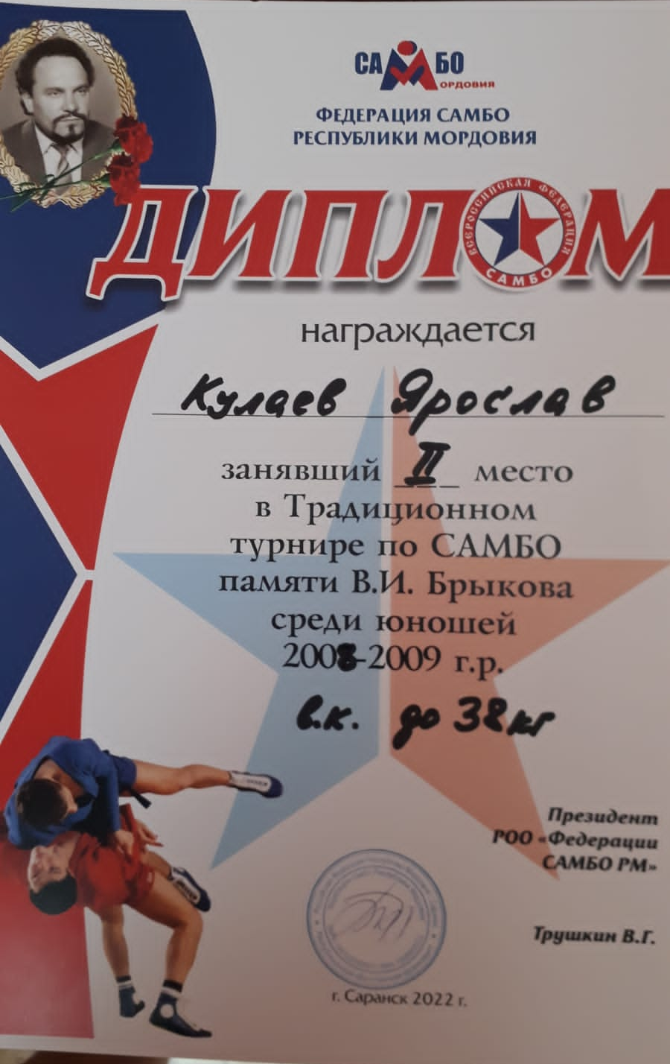

Slide 38
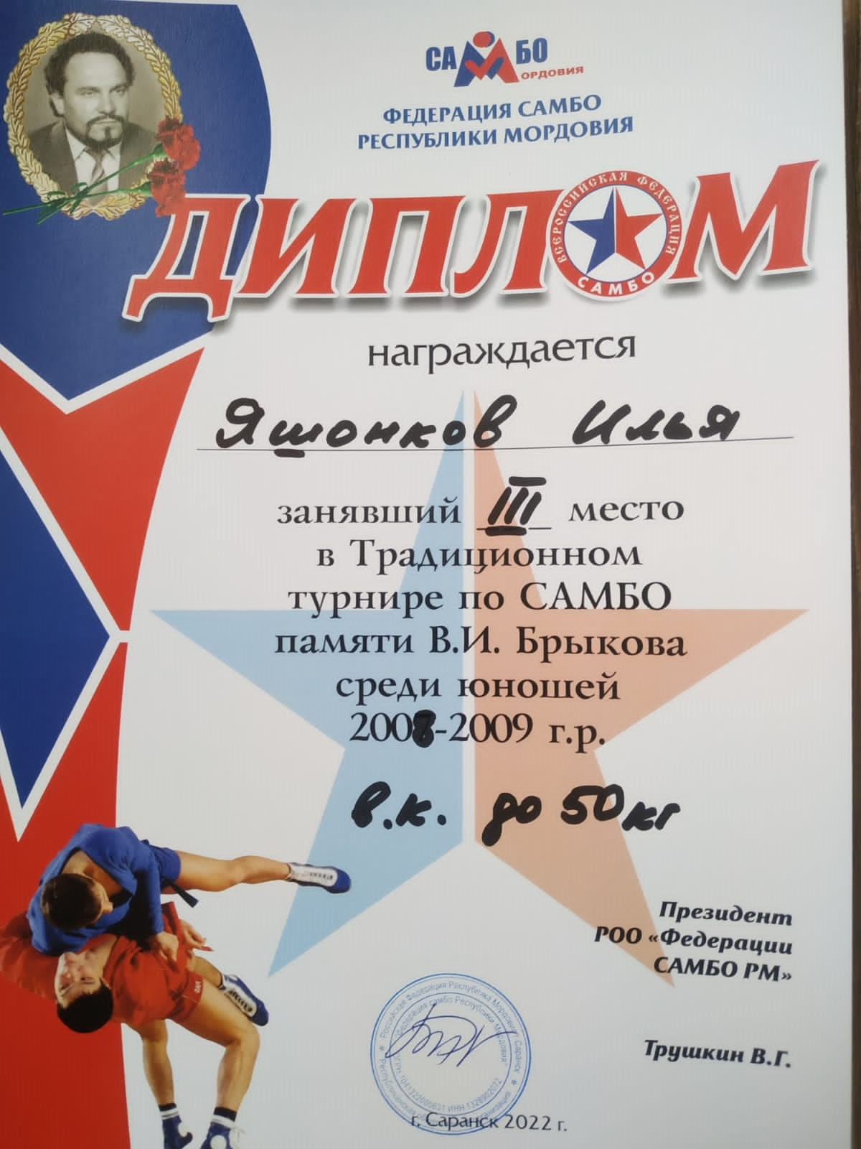

Slide 39
8. Система взаимодействия с родителями воспитанников
Родительские собрания (сентябрь, декабрь, февраль, май)
Проведение бесед на различные темы: «Здоровый образ жизни», «Воспитание нравственности и формирование правильной самооценки ребенка в семье», «Психологическая подготовка спортсмена», «Специфика семейного воспитания: позитивное и негативное», «Физиологическое взросление и его влияние на формирование личностных качеств спортсмена» (в течение учебного года)
Посещение учебно-тренировочных занятий, спортивно-массовых мероприятий (в течение учебного года)
Контроль за прохождением медицинского осмотра обучающихся в республиканском врачебно-физкультурном диспансере

Slide 40
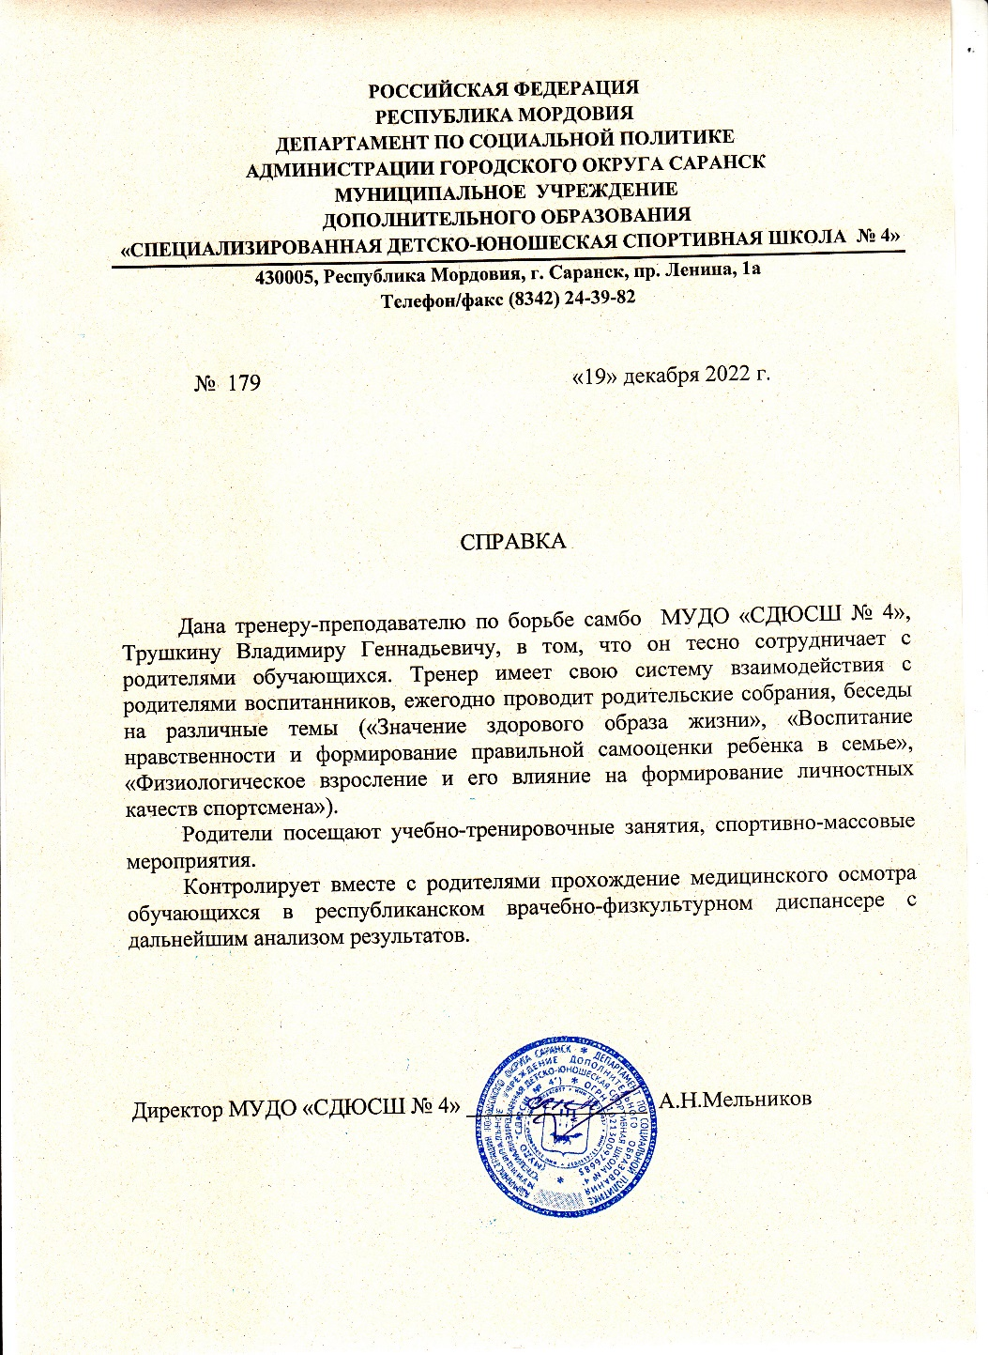

Slide 41
9. Награды и поощрения
- Благодарность председателя Государственного Собрания Республики Мордовия, за многолетний добросовестный труд, высокий профессионолизм, большой вклад в обучение и воспитание подрастающего поколения, формирование интеллектуального, культурного и нравственного развития детей.
- Благодарность за большой вклад в патриотическое воспитание молодого поколения и популяризацию самбо,
- Благодарность за оказанное содействие в развитии военно-патриотического воспитания молодежи и реализацию основных целей ДОСААФ России.

Slide 42
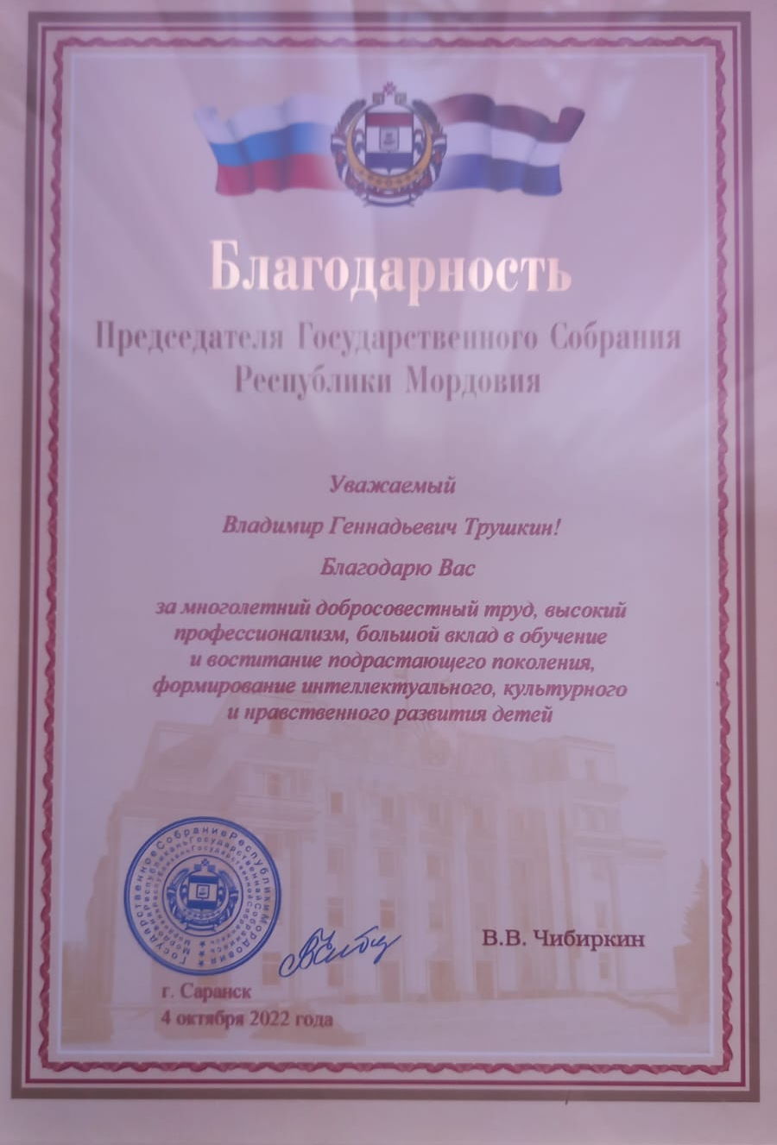

Slide 43
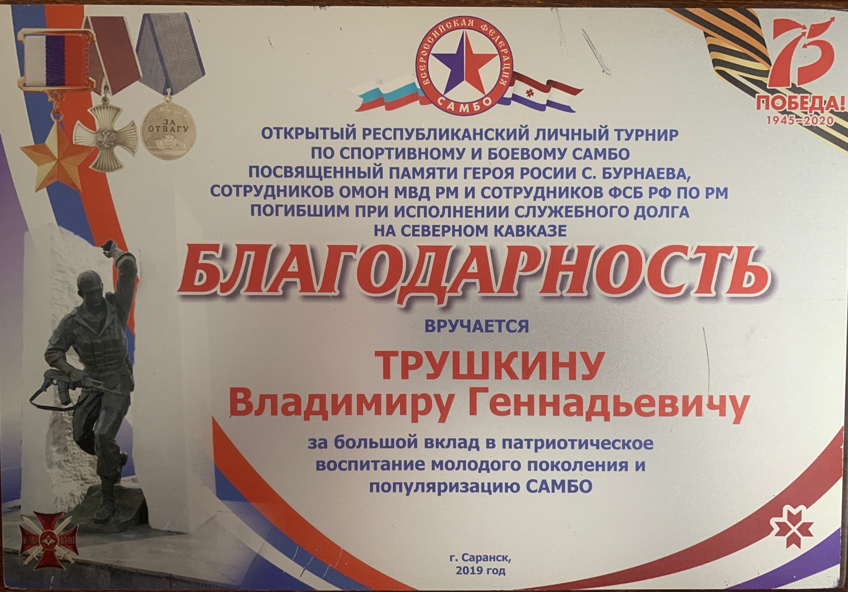

Slide 44
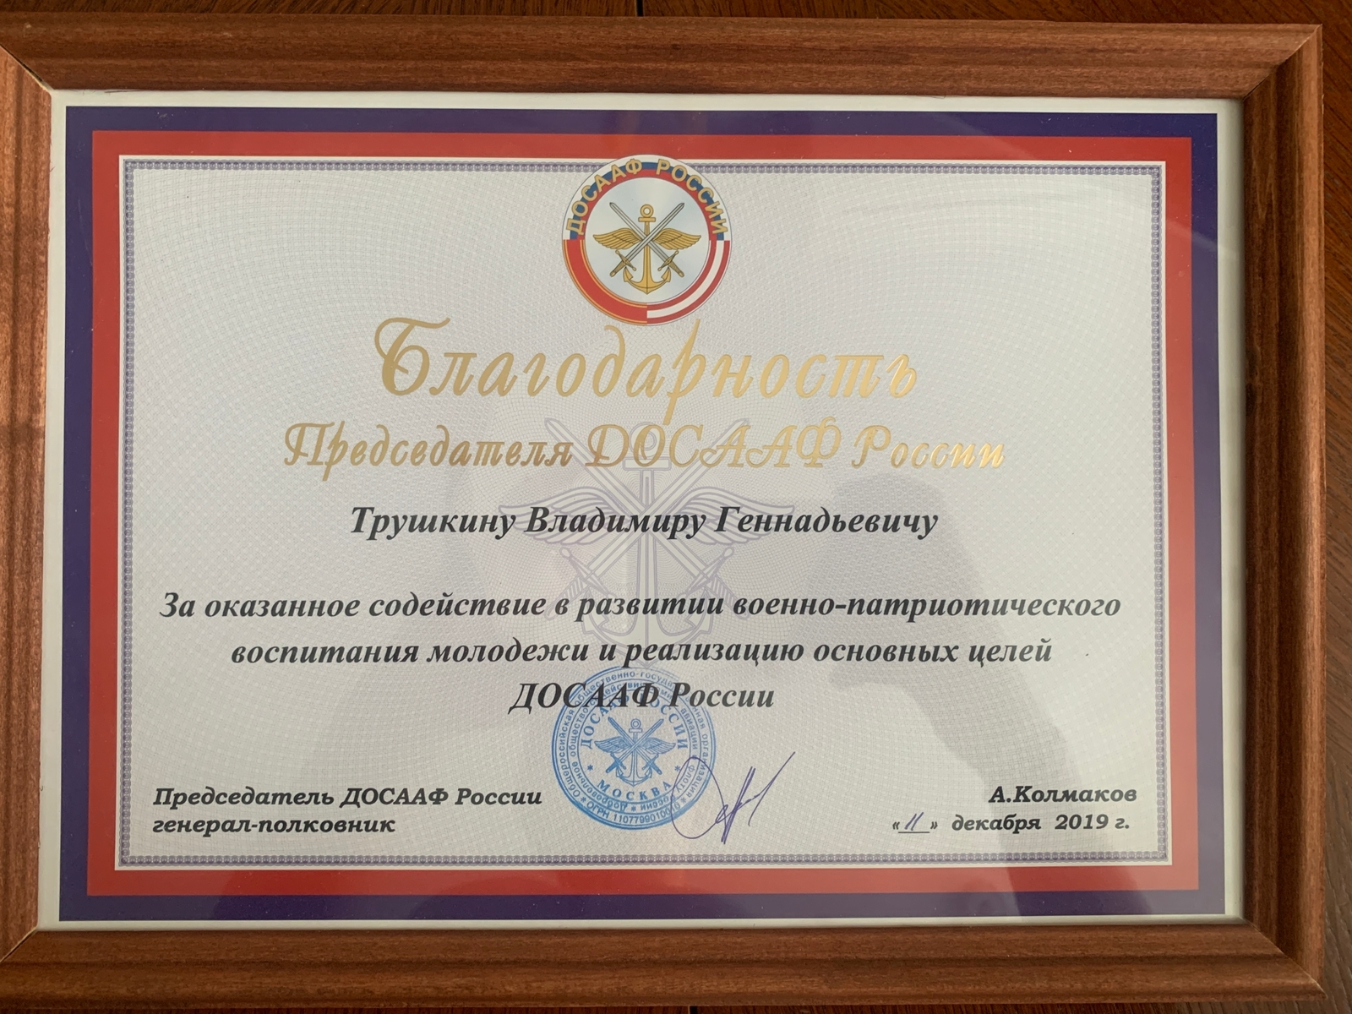

Slide 45
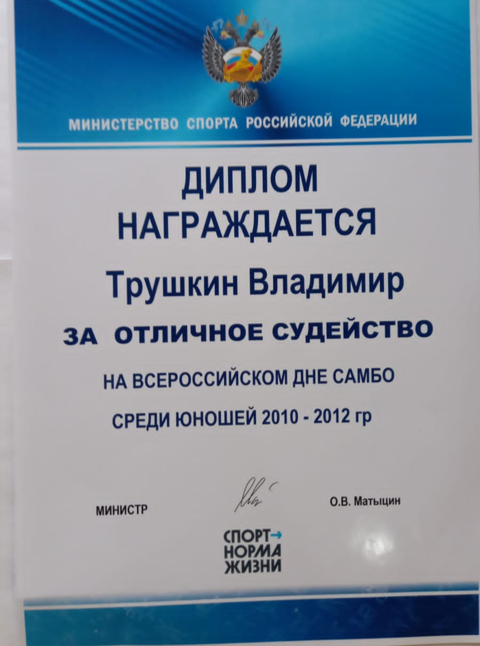
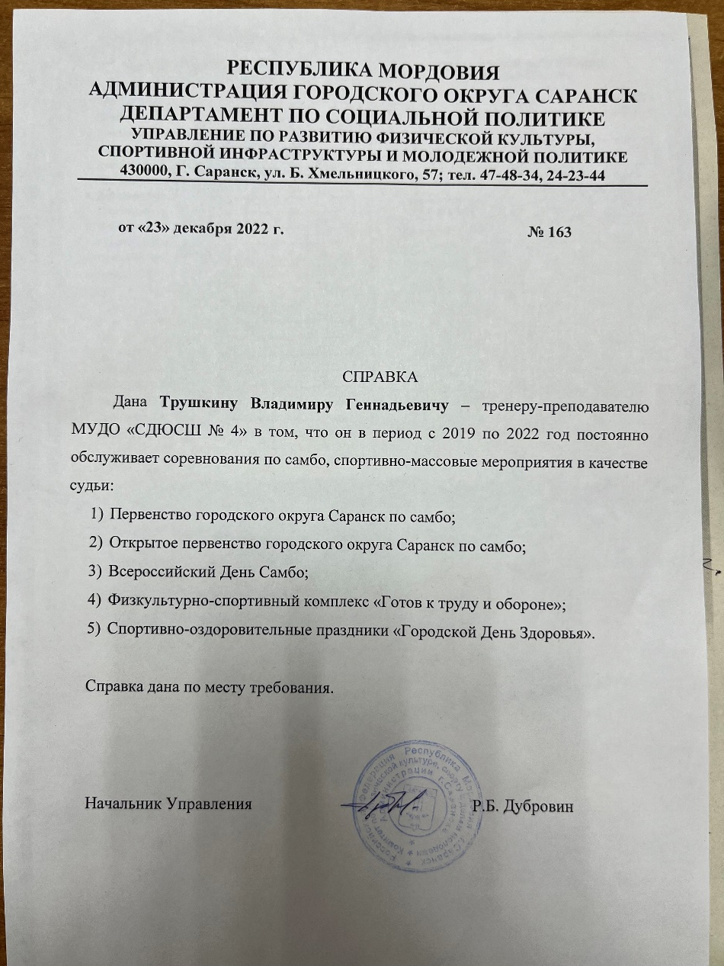
10.Общественно-педагогическая активность педагога : участие в комиссиях, педагогических сообществах, в жюри, конкурсов

